Slide 1

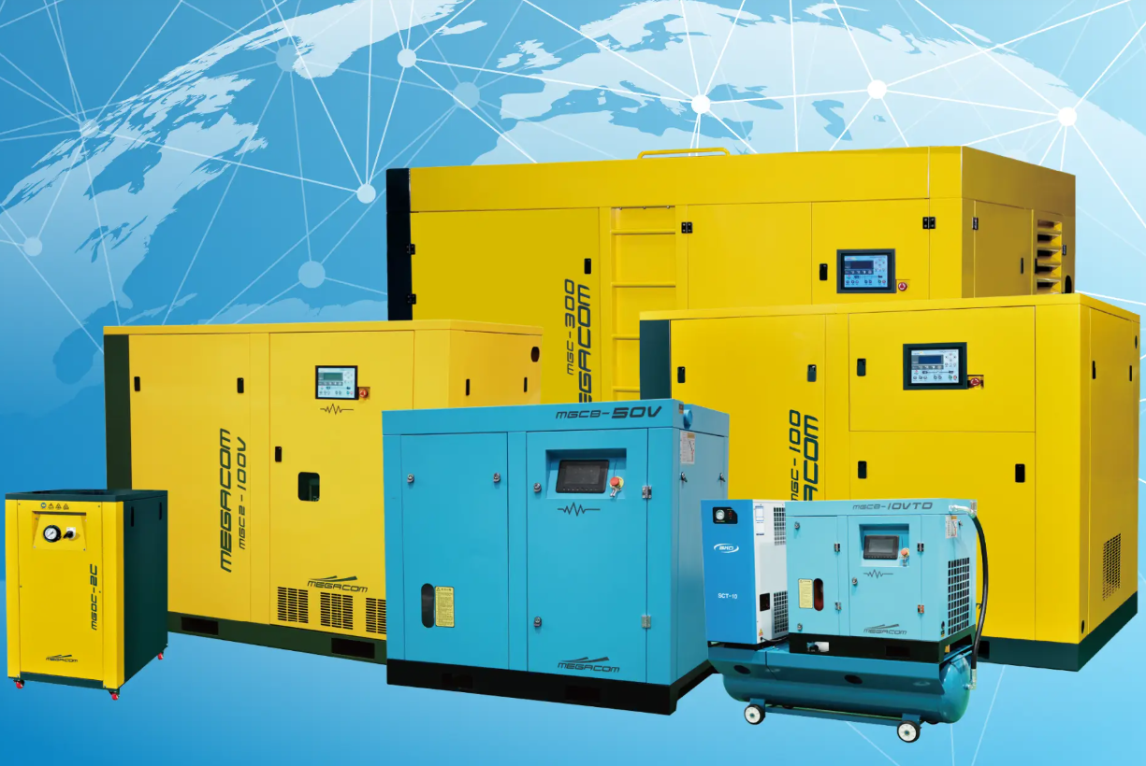
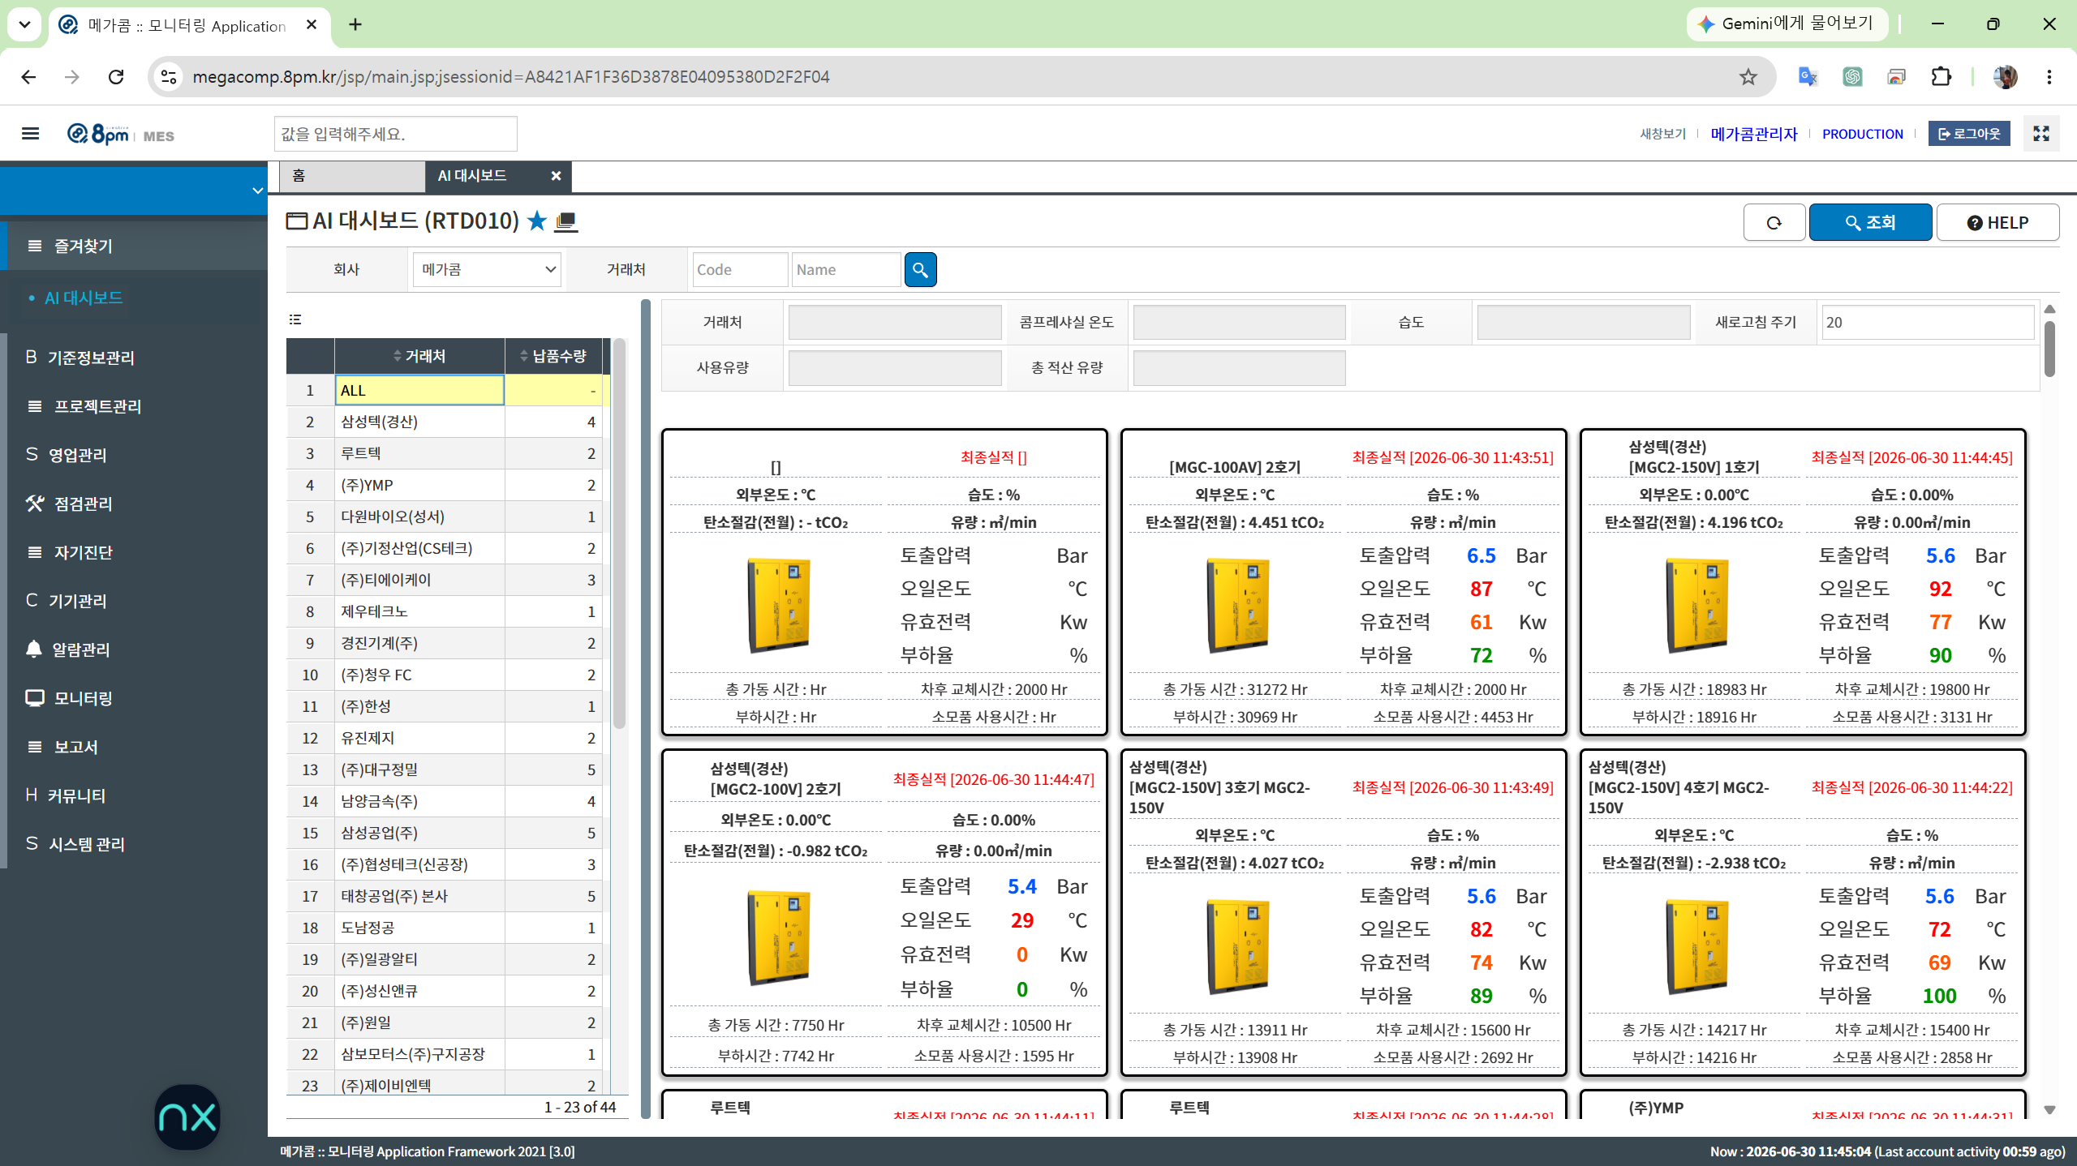
2026 사업주 직업능력개발훈련 우수사례
데이터가
멈춤을 예측하는 회사
AI 기반 설비 예지보전 데이터 분석 과정으로
단순 모니터링을 데이터 기반 정비 의사결정으로 전환
중소기업 AX
48H PBL
5명 전원 수료
2026.04.21-04.28
㈜메가콤 | 대구지역본부 | 제출용 우수사례
핵심 메시지
데이터 축적 → AI 예측 → Before Service
데이터 기반 Before Service 업무방식으로 전환

Slide 2
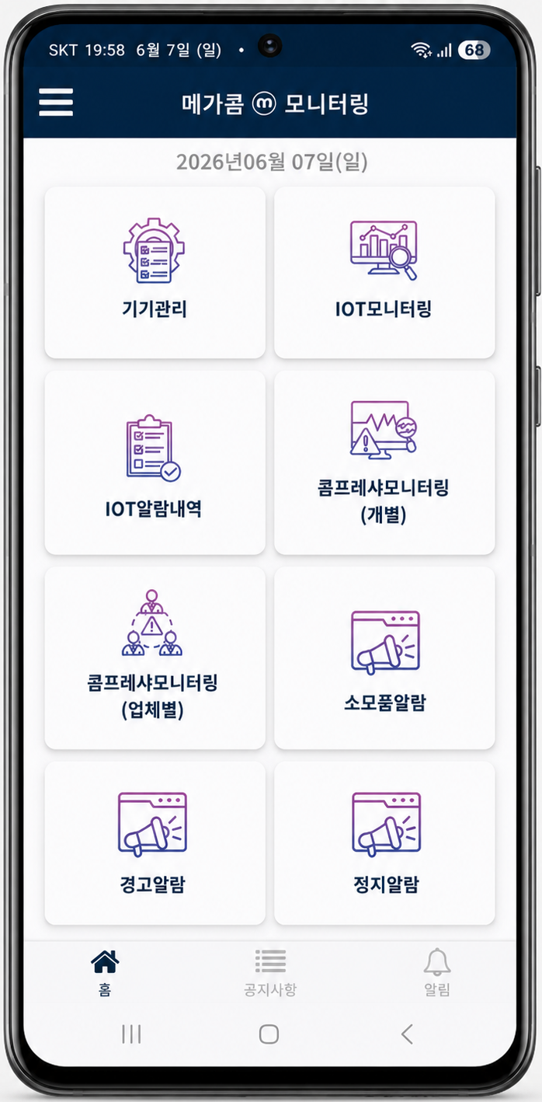
사례개요
02. 사례개요 | 목차
훈련 필요성에서 확산까지 하나의 흐름으로 구성했습니다.
훈련 필요성
3
01
기업현황, 데이터 축적 기반, 현장문제, 추진기반
훈련계획 및 설계
8
02
목표·KPI, 48H PBL, 대상자 역할, 산출물 설계
훈련 운영
12
03
강사·멘토링 체계, 일자별 산출물, 출결·평가 관리
성과
15
04
훈련산출, 현업적용, KPI 개선, 기술·조직성과
확산
26
05
사내 표준화, 연간훈련, 고객서비스 확장, 증빙목록
https://megacomp.8pm.kr
현장문제 → 훈련설계 → 운영산출 → 현업성과 → 조직확산 과정을 연계하여 작성
2026 사업주 직업능력개발훈련 우수사례 | 중소기업 AX | ㈜메가콤
사례개요
02

Slide 3
사례개요
03. 사례개요 | 한눈에 보는 전환 성과
메가콤의 AX 훈련은 교육 이수가 아니라 설비 정지 예방형 업무방식 전환입니다.
4년
48H
5명
84.4억
Before
연속 S-OJT
현장 PBL
전원 PASS
2025 매출
Service 전환
2023-2026
실제 설비 데이터
포트폴리오 평가
손익계산서 기준
고장 후 → 고장 전
AX 적용 전
전환 후
훈련 과정 활동
• 대시보드 알람을 사람이 확인
• 경험으로 방문 여부 판단
• 정지 후 긴급출동 중심
• 수집 데이터가 교육·의사결정으로 재활용되지 못함
• 센서 데이터를 전처리·분석
• 위험도 점수로 점검 우선순위 산정
• 정지 전 Before Service 제안
• 분석보고서·표준템플릿으로 사내 확산
핵심 스토리: 2019 데이터 가공 기반과 2026 S-OJT가 만나 “모니터링 시스템”을 “AI 예지보전 서비스”로 고도화
2026 사업주 직업능력개발훈련 우수사례 | 중소기업 AX | ㈜메가콤
사례개요
03

Slide 4
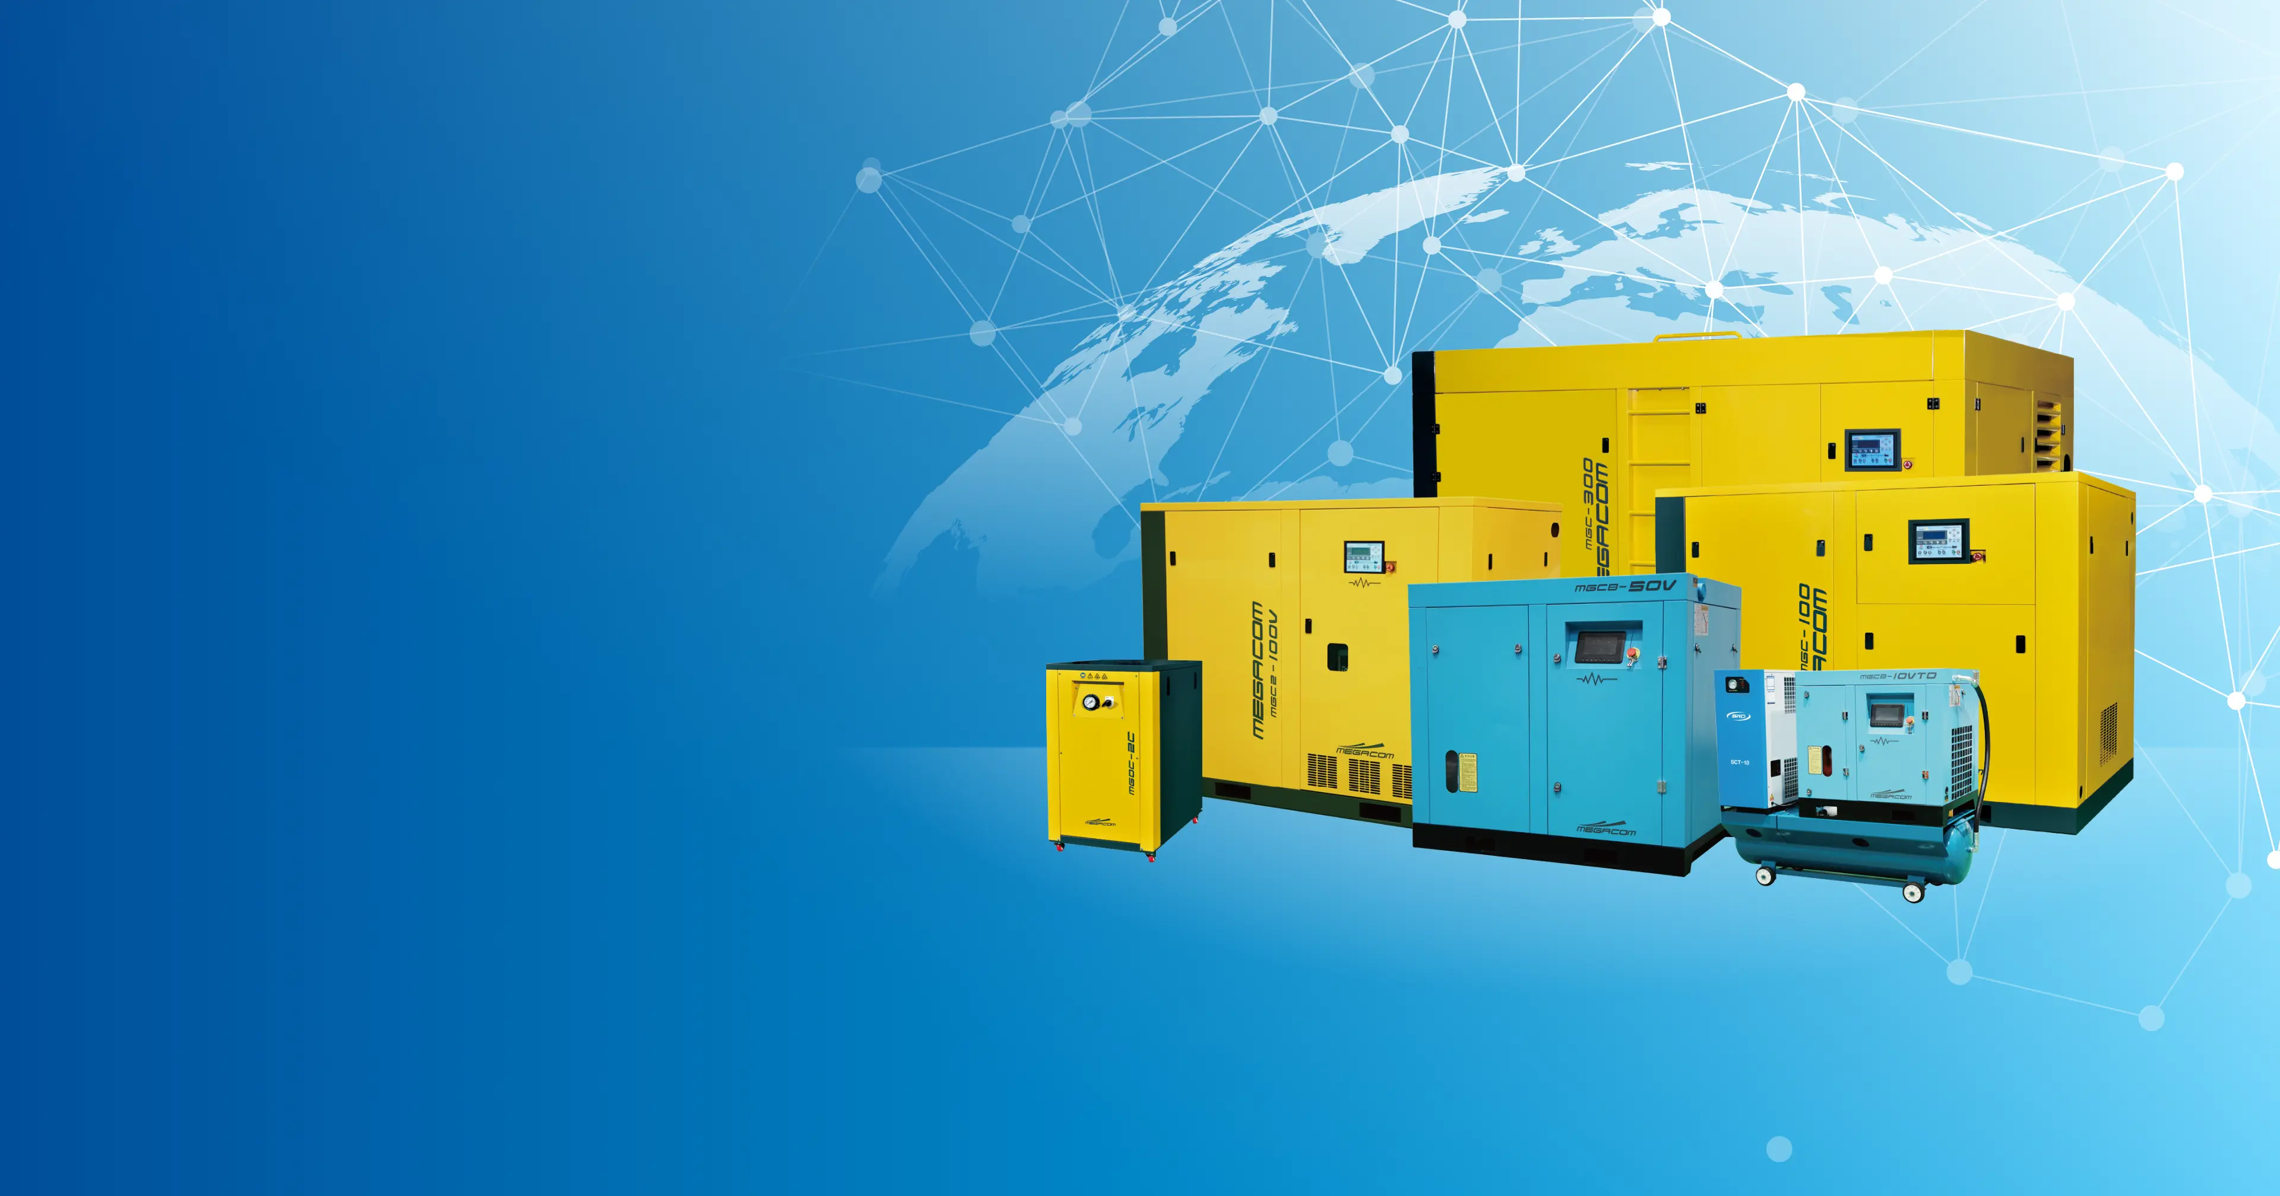
훈련 필요성
04. 훈련 필요성 | 기업 현황 및 AX 사업환경
공기압축기 제조·A/S 경험과 원격 모니터링 사업이 AX 훈련의 현장성을 만들었습니다.
01 훈련 필요성
02 훈련계획 및 설계
03 훈련 운영
04 성과
05 확산
주요 사업
기업 기반
스크류·피스톤 압축기 제조 및 서비스
1992 이화기계 설립 / 2006 법인 설립
제습 시스템·산업용 에어콤프레샤 공급
2025 매출 84.4억 원(손익계산서)
PC·모바일 원격 모니터링 시스템 운영
2026.05 현재 4대보험 가입자 16명
AX 전환의 출발점
고객 설비 데이터를 이미 수집하고 있었기 때문에, 2026년 훈련은 “새로운 시스템 도입”이 아니라 “기존 데이터를 분석·예측·정비 의사결정으로 전환”하는 데 훈련 목표를 두었습니다.
2026 사업주 직업능력개발훈련 우수사례 | 중소기업 AX | ㈜메가콤
훈련 필요성
04

Slide 5
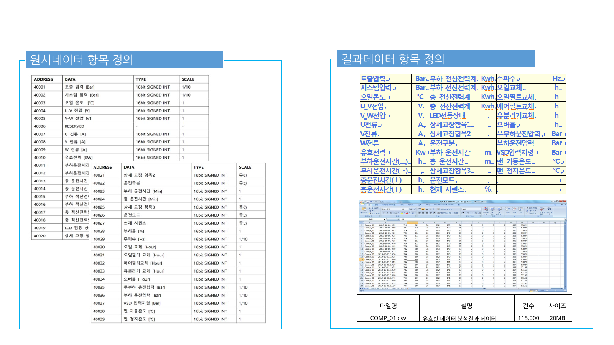
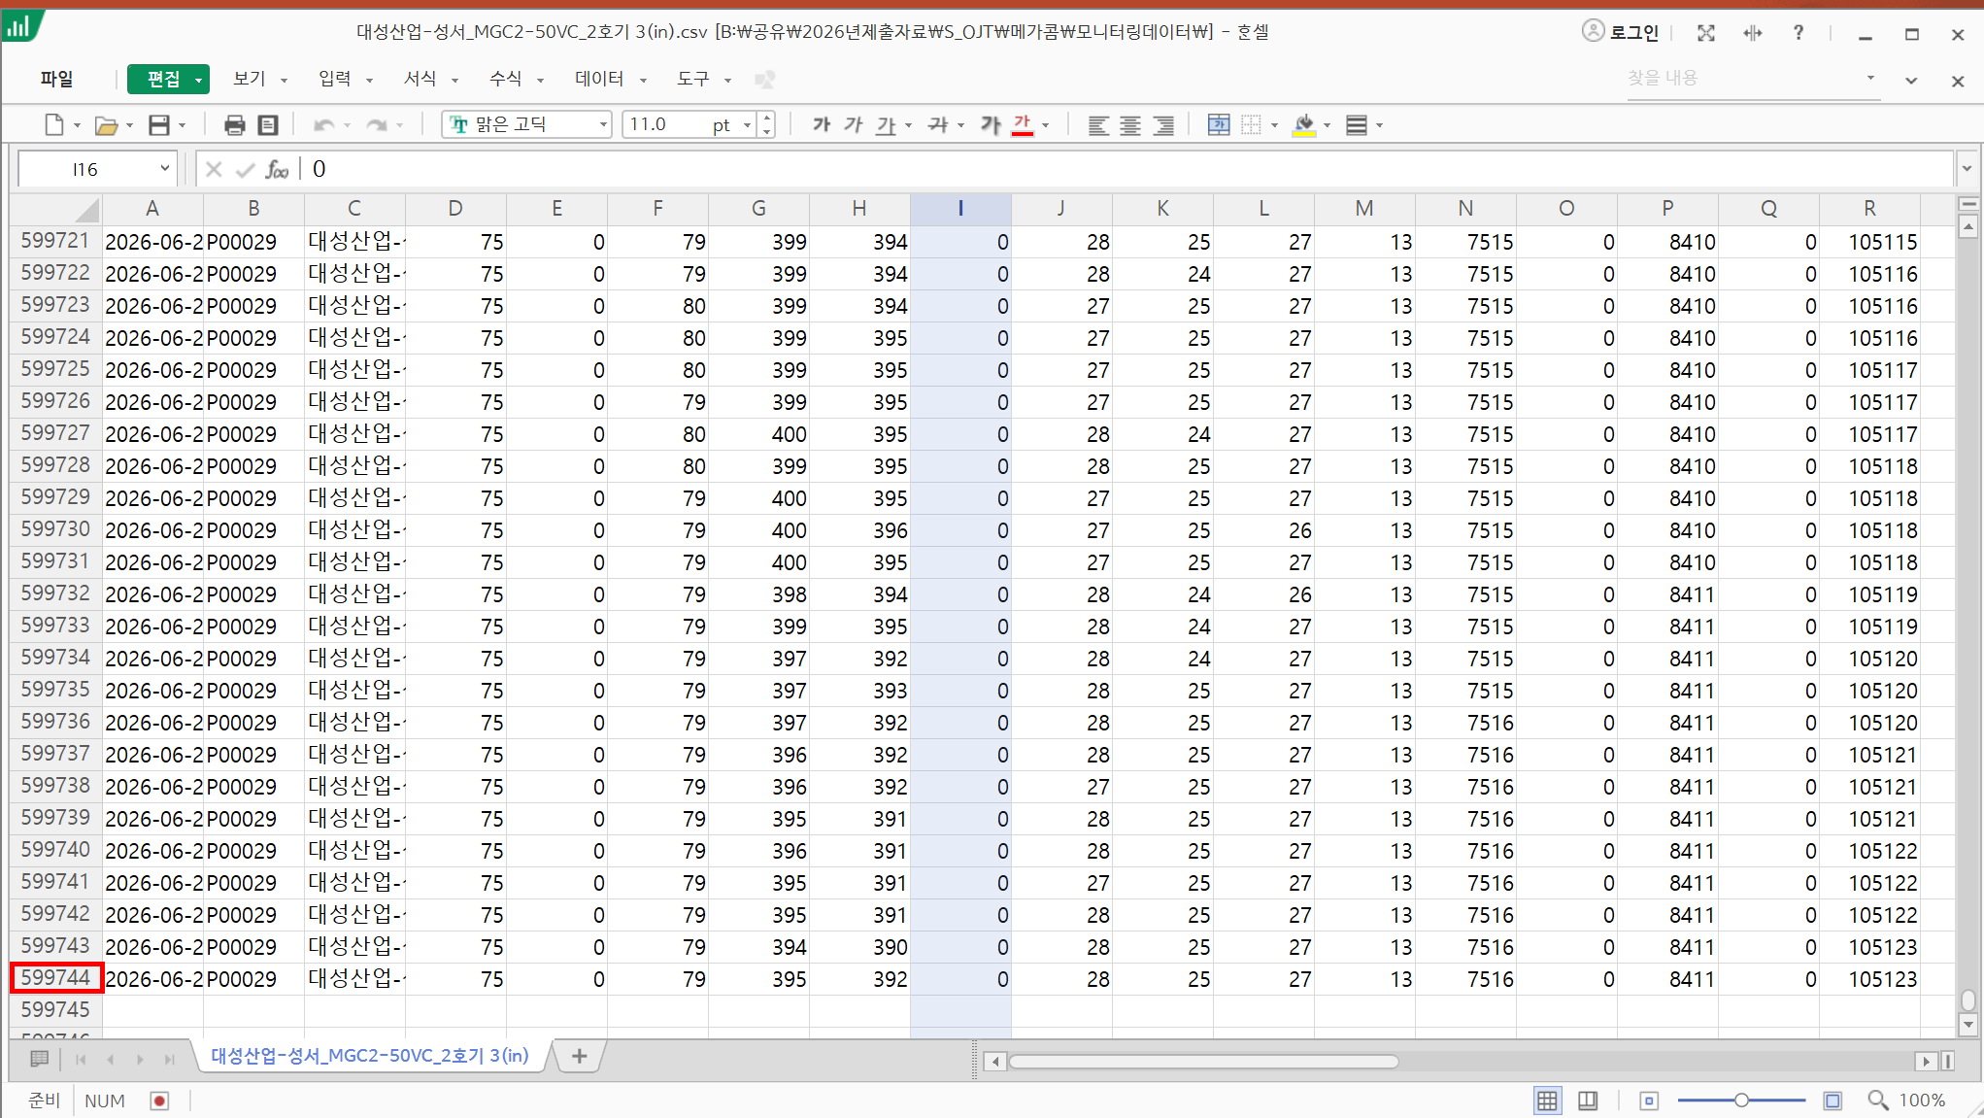
훈련 필요성
05. 훈련 필요성 | 데이터 자산 축적 기반
2019 데이터가공결과서는 2026 예지보전 PBL의 원천 데이터 구조를 보여주는 핵심 근거입니다.
01 훈련 필요성
02 훈련계획 및 설계
03 훈련 운영
04 성과
05 확산
2019 데이터가공결과서 반영 포인트
컨트롤러 원시데이터 항목 정의: 토출압력, 시스템압력, 오일온도, 전압, 전류, 유효전력 등
데이터 수집 → 정합성 검증 → 표준화·분석 → 운영 알고리즘 구현 흐름 확보
원시 CSV 499,742건(헤더 포함), 정제 대상 449,744건
2019 데이터가공결과서의 데이터 구조와 2026 CSV 활용 화면을 연결하여 PBL 실습 원천자료로 활용
2026 훈련의 “실제 설비데이터 기반 PBL”을 가능하게 한 선행 자산
연계 의미
데이터를 보유한 기업이 아니라, 데이터 구조와 한계치·분석 절차를 이해한 현장인력이 필요했습니다. 그래서 2026 훈련은 모델링보다 먼저 데이터 정의·전처리부터 시작했습니다.
2026 사업주 직업능력개발훈련 우수사례 | 중소기업 AX | ㈜메가콤
훈련 필요성
05

Slide 6
훈련 필요성
06. 훈련 필요성 | 현장문제와 훈련 필요성
데이터는 쌓였지만, 고장 전 의사결정은 여전히 경험에 의존했습니다.
01 훈련 필요성
02 훈련계획 및 설계
03 훈련 운영
04 성과
05 확산
01
데이터 수집
02
단순 모니터링
03
경험정비
04
고객 리스크
온도·압력·전압·전류·유량 데이터가 대시보드에 축적
상태값과 알람을 보는 수준에 머물러 원인·위험도 판단 부족
방문점검·부품교체 기준이 담당자 경험 중심으로 운영
비계획 정지와 긴급출동이 고객 생산성과 서비스 만족도에 영향
훈련 필요성의 핵심
“데이터를 보는 능력”에서 “데이터로 정비 결정을 내리는 능력”으로 전환
2026년 과정은 AI 자체 학습이 아니라 압축기 현장데이터를 수집·전처리·분석하여 점검 우선순위와 소모품 교체시점을 판단하는 직무전환 훈련으로 설계.
2026 사업주 직업능력개발훈련 우수사례 | 중소기업 AX | ㈜메가콤
훈련 필요성
06

Slide 7
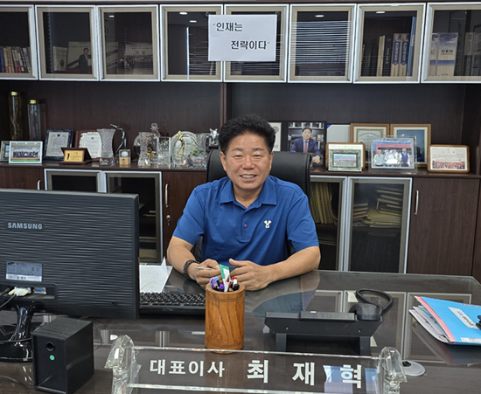
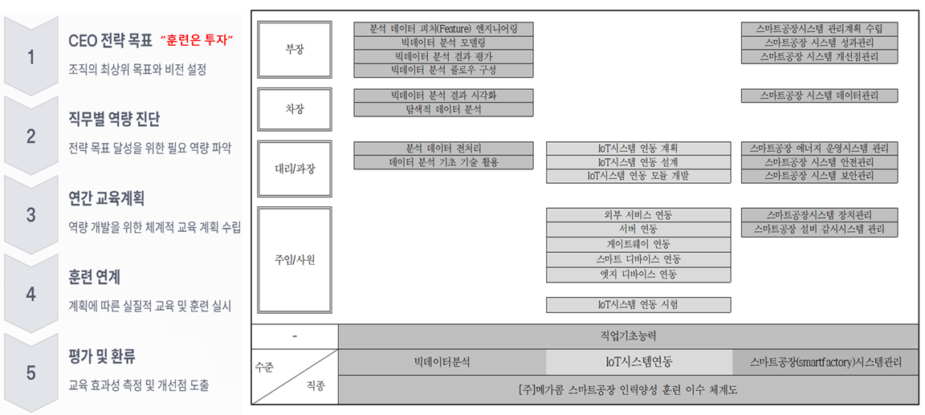
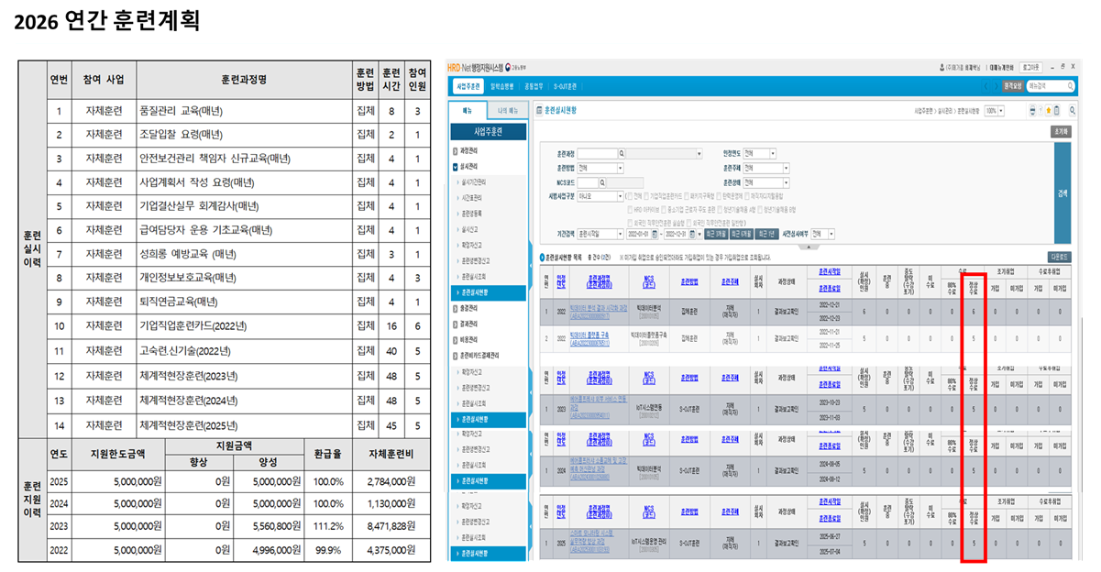
훈련 필요성
07. 훈련 필요성 | 추진기반과 실행 의지
대표자 의지, 전담조직, 디지털 인프라가 훈련을 현업 적용으로 연결했습니다.
01 훈련 필요성
02 훈련계획 및 설계
03 훈련 운영
04 성과
05 확산
대표자·관리자 실행 지원
전담조직·인프라
훈련시간 확보: 6일간 현장근로자 5명 참여 일정 조정
기술연구소·생산부·고객지원부 협업
사내강사 24H + 외부전문가 24H 공동 운영
현장데이터 개방: 대시보드·정비사례를 훈련 실습자료로 활용
ERP·MES(POP)·원격 모니터링 기반 보유
현업적용 지시: AI 분석결과를 고객 Before Service로 연결
2026 사업주 직업능력개발훈련 우수사례 | 중소기업 AX | ㈜메가콤
훈련 필요성
07

Slide 8
훈련계획 및 설계
08. 훈련계획 및 설계 | 훈련목표와 성과지표
목표는 만족도에 머물지 않고 정비 의사결정과 고객서비스 지표까지 연결했습니다.
01 훈련 필요성
02 훈련계획 및 설계
03 훈련 운영
04 성과
05 확산
훈련목표
성과지표
구분 | 목표 | 업무 연결
데이터 수집 | 센서·수집주기·저장 기준 표준화 | 분석 가능한 데이터 품질 확보
AI 분석 | 압력·온도·전류 패턴 기반 이상징후 탐지 | 위험도 판단과 점검 우선순위
예지보전 | 소모품 교체시점·비가동 리스크 예측 | 고장 전 고객 안내·정비 제안
고장예측 정확도
+20% 목표
AI 위험도와 정비결과 비교
비계획 정지시간
-15% 목표
A/S 접수·복구기록 집계
점검보고서 작성시간
-30% 목표
보고서 템플릿 적용
Before Service 제안
월 5건 이상
고객 사전안내·견적서 연계
훈련 후 산출물이 업무에 바로 쓰이도록 “수집표-정제데이터-패턴분석-모델평가-점검기준표”를 일자별 결과물로 설계했습니다.
설계 원칙 : “현장에서 쓰이는 데이터”로 “현장 문제”를 풀고, 결과를 “현장 업무 기준”으로 남기는 구조.
2026 사업주 직업능력개발훈련 우수사례 | 중소기업 AX | ㈜메가콤
훈련계획 및 설계
08

Slide 9
훈련계획 및 설계
09. 훈련계획 및 설계 | 48시간 PBL 과정 구조
실제 설비데이터를 처음부터 끝까지 다루도록 6개 단계로 설계했습니다.
01 훈련 필요성
02 훈련계획 및 설계
03 훈련 운영
04 성과
05 확산
8H
8H
8H
8H
12H
4H
데이터 수집관리
데이터 전처리
데이터 분석
AI 모델링
예지보전 적용
평가·피드백
센서·수집주기·통신·저장
결측·이상값·변수 정제
패턴·상관·탐지 기준
예측모델·학습·성능평가
리스크·점검·교체주기
포트폴리오 발표
PBL 운영 포인트
각 훈련생은 하나의 센서 신호를 맡아 원시데이터 확인, 전처리, 패턴분석, 예측모델, 정비 적용안을 모두 수행했습니다. 이 구조가 “강의 중심 교육”과 다른 메가콤 사례의 차별점입니다.
2026 사업주 직업능력개발훈련 우수사례 | 중소기업 AX | ㈜메가콤
훈련계획 및 설계
09

Slide 10
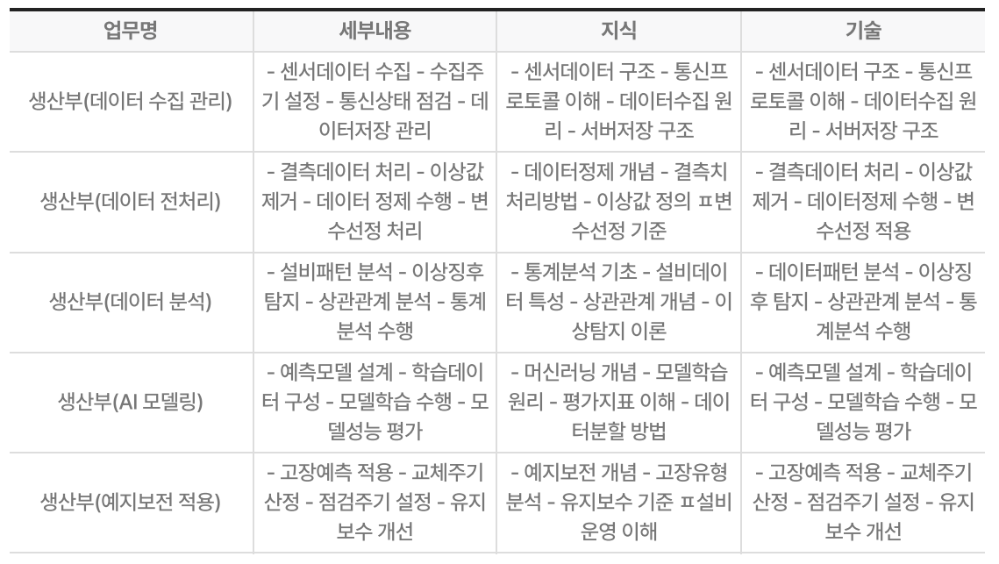
훈련계획 및 설계
10. 훈련계획 및 설계 | 대상자 역할 설계
5명의 훈련생이 각자 하나의 신호를 책임져 현장 적용 가능성을 높였습니다.
01 훈련 필요성
02 훈련계획 및 설계
03 훈련 운영
04 성과
05 확산
훈련생 | 담당 신호 | 훈련 전 과제 | 훈련 후 산출물
장oo | 압축기 상태 | 경험에 따른 이상 판단 | 압축기 상태 위험도 기준표
김oo | 전압·전류 | 전류 변화 단순 확인 | 이상전류 탐지 기준
박oo | 온도 | 기준 초과 후 대응 | 오일온도 예측모델
유oo | 압력 | 압력 저하 원인 추정 | 압력 변동 패턴 분석표
박oo | 유량 | 유량 변화 수동 확인 | 유량 편차 점검 체크리스트
역량 수준 반영
초급자는 데이터 수집·전처리를 먼저 담당하고, 숙련자는 모델 결과 해석과 정비 적용안을 맡아 디지털 역량 차이를 보완했습니다.
역할 기반 학습은 훈련 종료 후에도 센서별 담당자가 동료 멘토가 되는 확산 구조로 연결됩니다.
2026 사업주 직업능력개발훈련 우수사례 | 중소기업 AX | ㈜메가콤
훈련계획 및 설계
10

Slide 11
훈련계획 및 설계
11. 훈련계획 및 설계 | 실습 산출물 설계
원시데이터가 AI 정비 지시로 바뀌는 전체 파이프라인을 결과물로 남겼습니다.
01 훈련 필요성
02 훈련계획 및 설계
03 훈련 운영
04 성과
05 확산
1
센서 데이터
2
수집·저장
3
전처리
4
AI 분석
5
예지보전
압축기·전류·온도·압력·유량
주기·통신·서버 관리
결측·이상값·변수선정
패턴·상관·예측모델
리스크·점검·교체주기
훈련 전 업무흐름
훈련 후 업무흐름
대시보드 알람 확인 → 담당자 경험으로 방문 여부 판단 → 고장 후 긴급출동
전처리 데이터 + AI 위험도 → 점검 우선순위 산정 → 고객 Before Service
2019 데이터가공결과서의 원시데이터 항목정의와 2026 CSV 활용 화면에서 확인되는 원시 CSV 499,742건(헤더 포함), 정제 대상 449,744건이 2026 PBL 실습설계의 출발점.
2026 사업주 직업능력개발훈련 우수사례 | 중소기업 AX | ㈜메가콤
훈련계획 및 설계
11

Slide 12
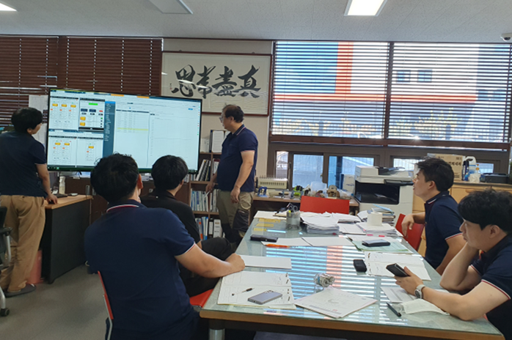
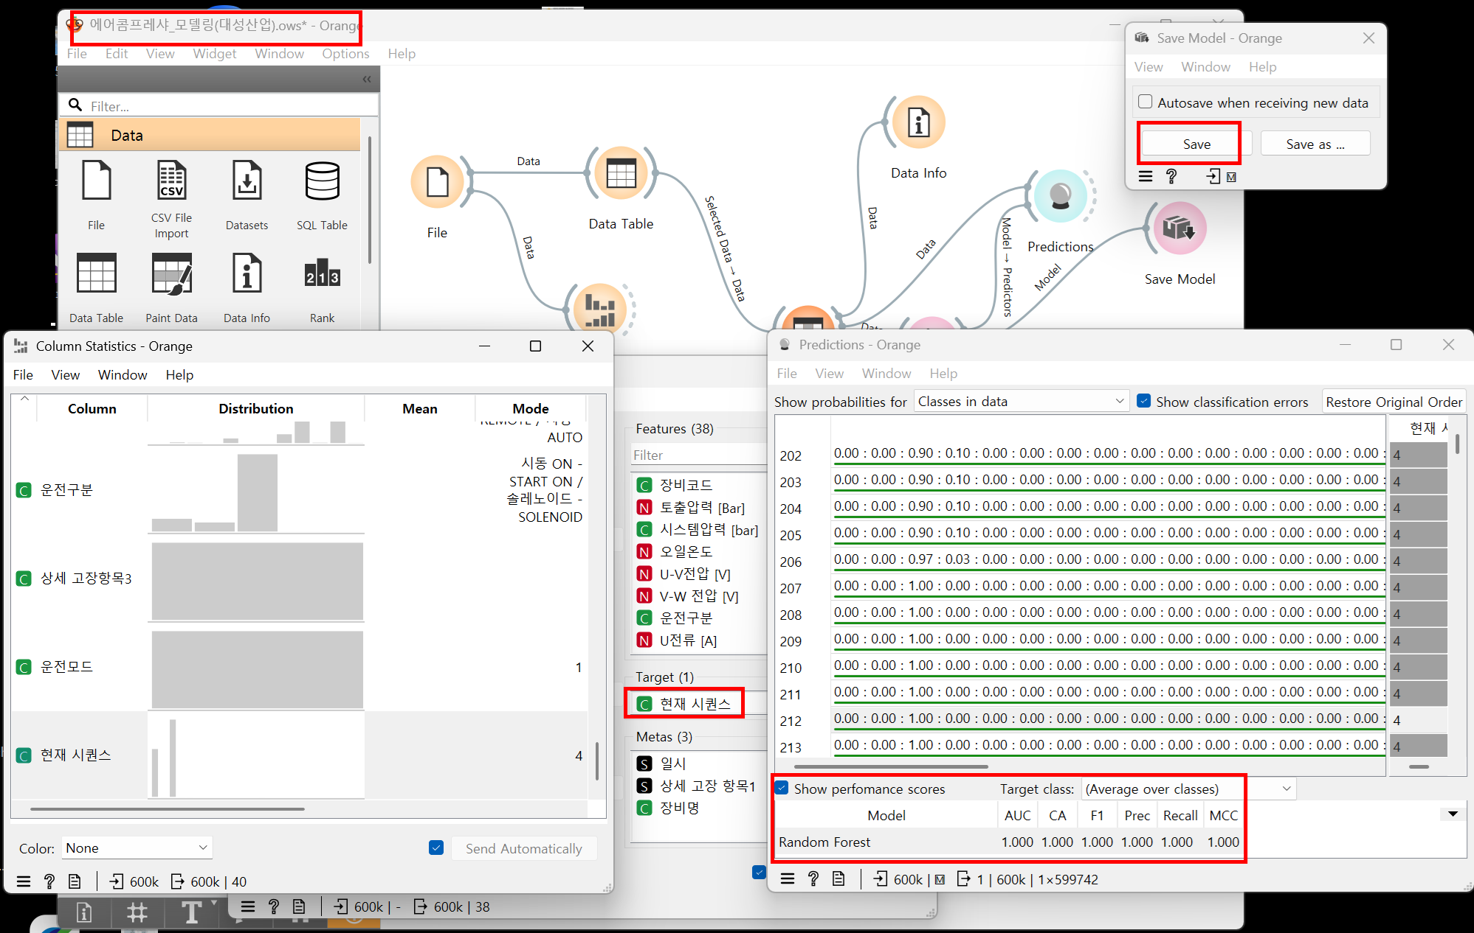
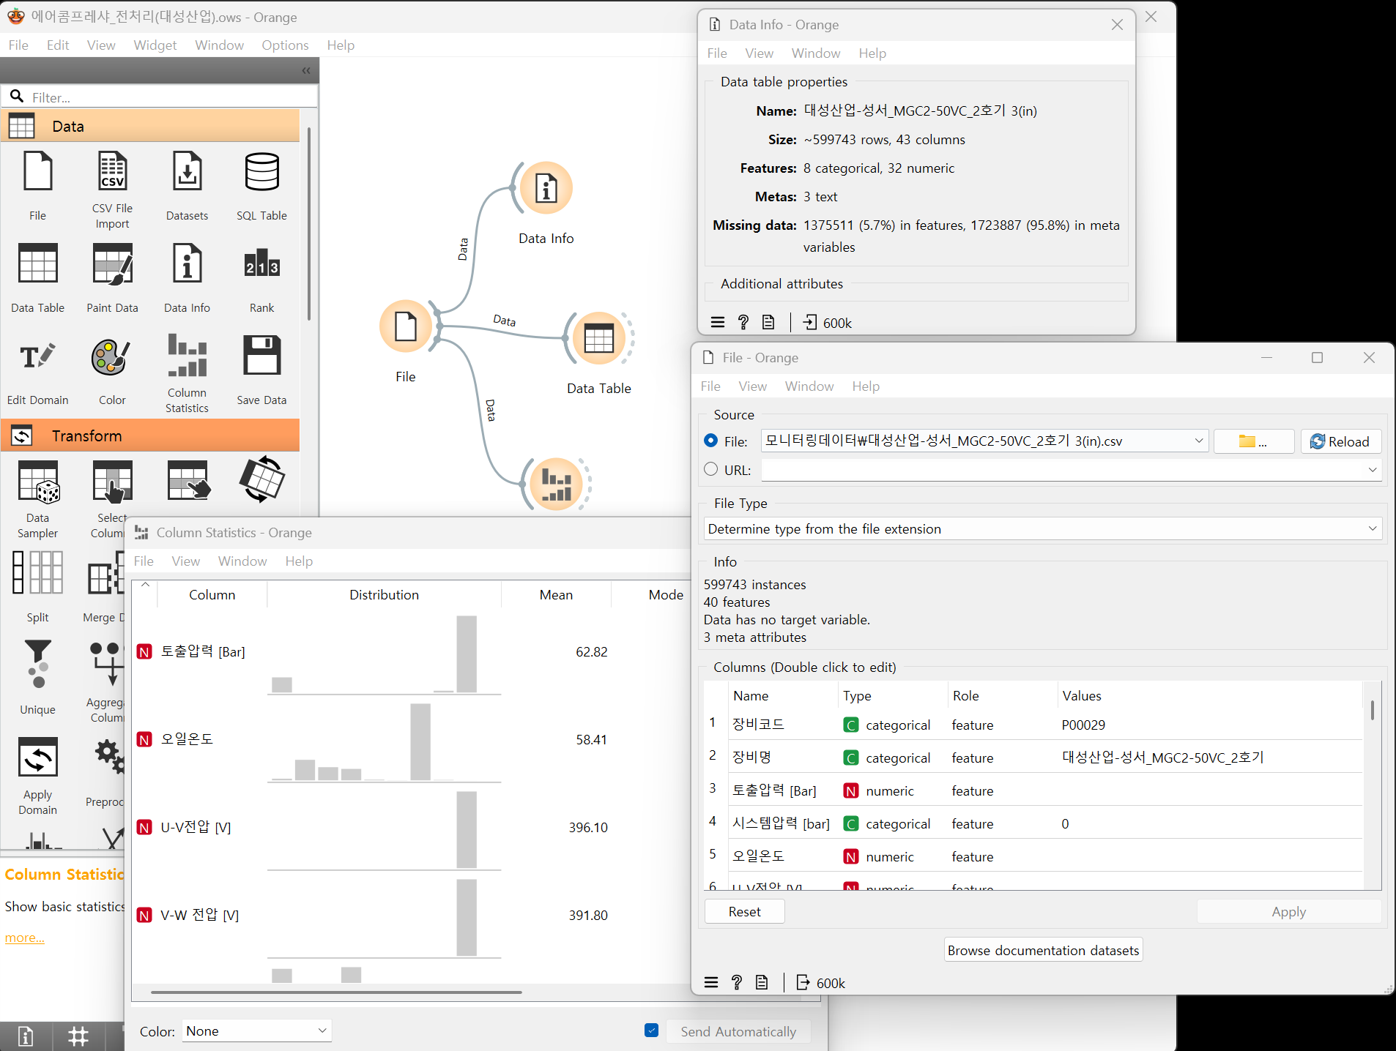
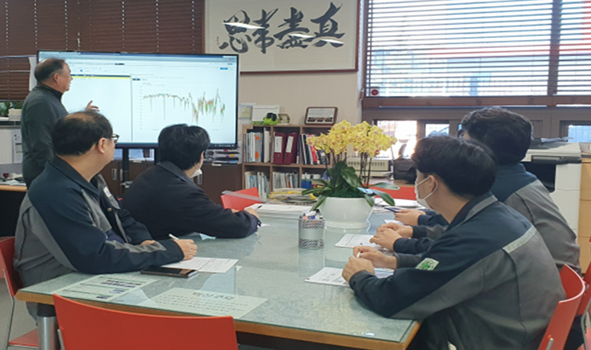
훈련 운영
12. 훈련 운영 | 강사·멘토링 운영체계
외부 AX 방법론과 내부 설비 노하우를 같은 비율로 결합했습니다.
01 훈련 필요성
02 훈련계획 및 설계
03 훈련 운영
04 성과
05 확산
사내강사 신OO | 24H
외부강사 정OO | 24H
• 데이터 분석·AI모델링
• 예지보전 적용
• 포트폴리오 평가·피드백
• 현업 적용 기준 수립
• 데이터 수집관리
• 데이터 전처리
• 현장사례 기반 실습지도
• 예지보전 적용 코칭
운영 차별점 : 내부 현장지식과 외부 디지털 분석기술을 동시에 투입하여 “알고리즘은 현장을 모르고, 현장은 분석을 모르는” 단절을 해소.
2026 사업주 직업능력개발훈련 우수사례 | 중소기업 AX | ㈜메가콤
훈련 운영
12

Slide 13
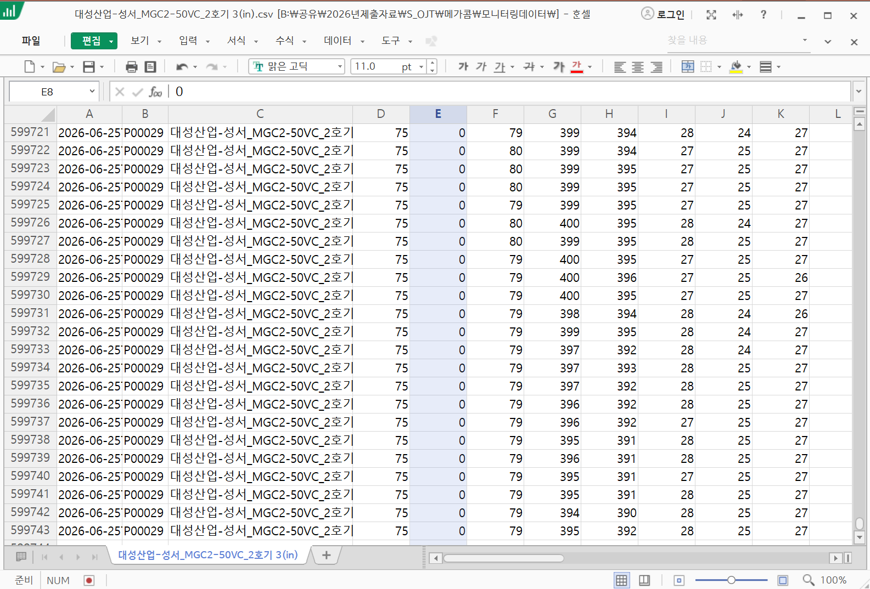
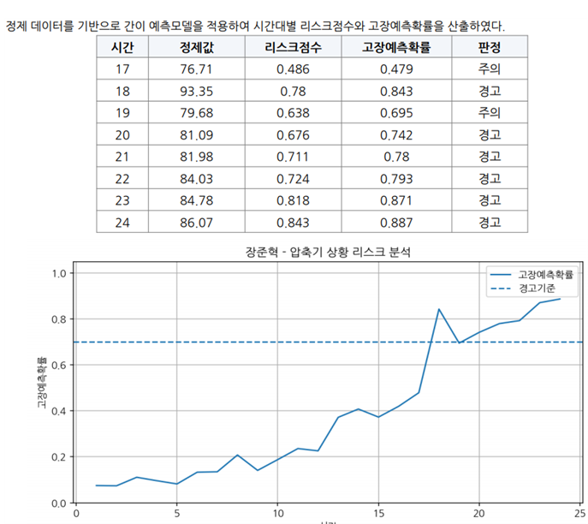
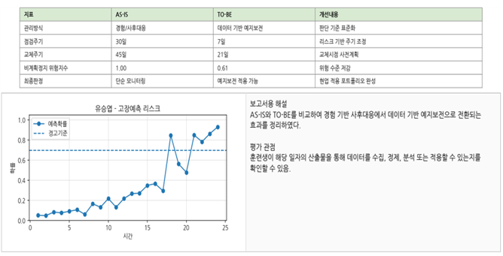
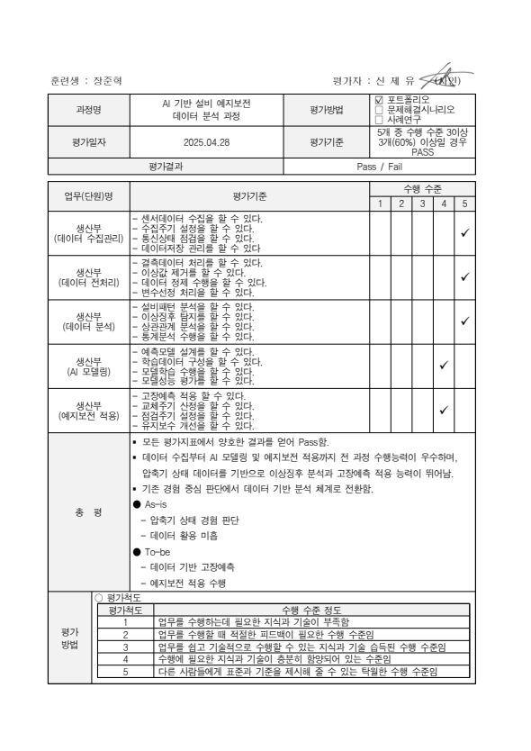
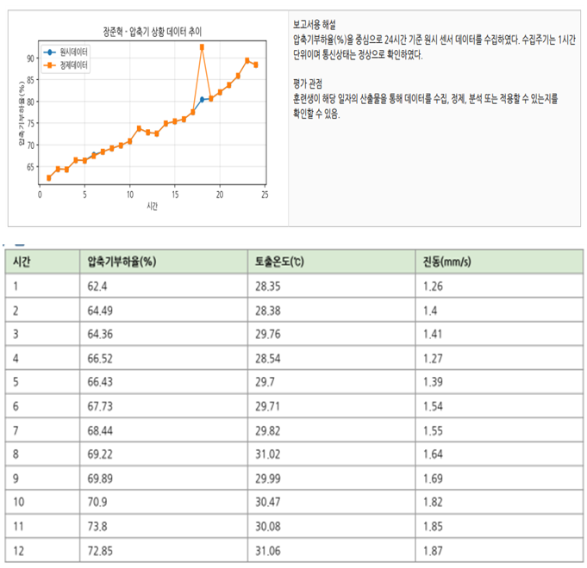
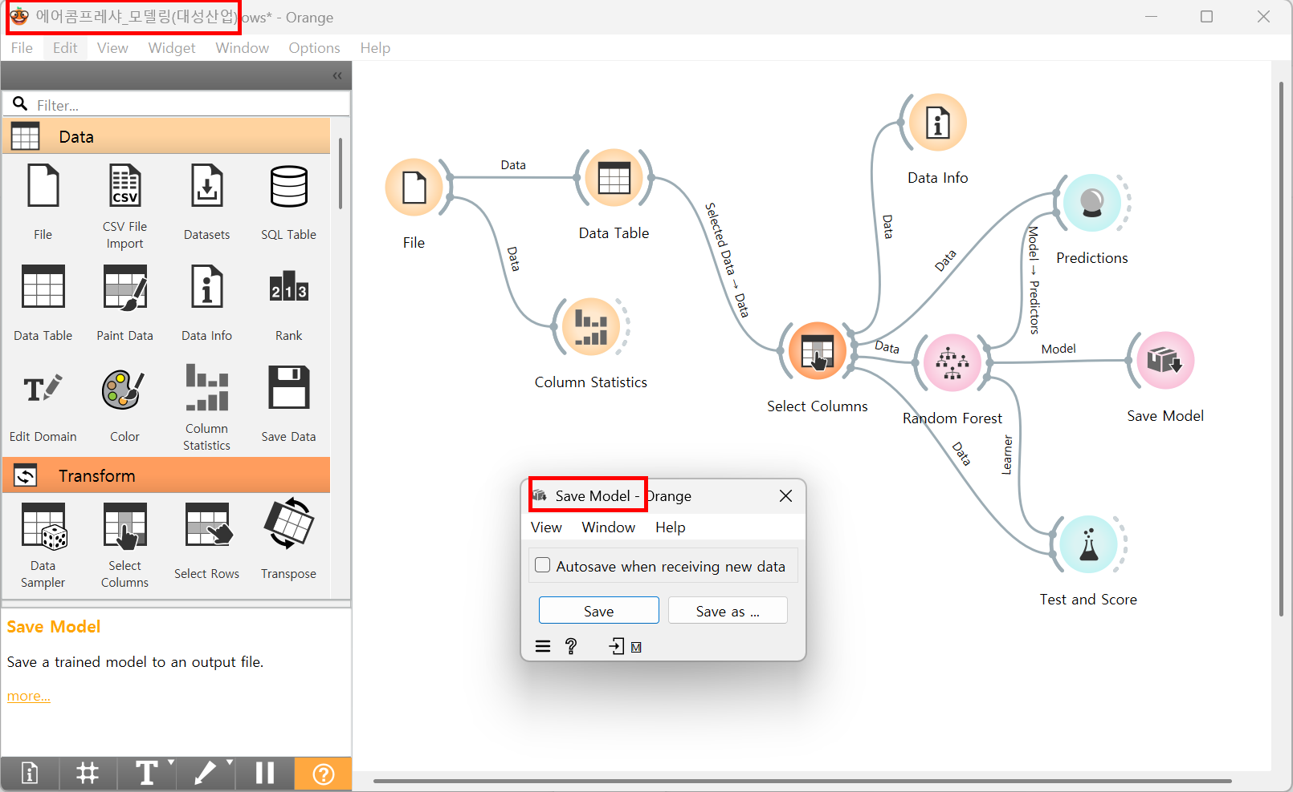
훈련 운영
13. 훈련 운영 | 일자별 산출물 관리
6일 동안 매일 산출물을 제출·피드백하여 훈련 운영의 실제성을 확보했습니다.
01 훈련 필요성
02 훈련계획 및 설계
03 훈련 운영
04 성과
05 확산
04.21
04.22
04.23
04.24
04.27
04.28
데이터 수집표
정제데이터
패턴분석
예측모델
이상탐지
분석보고서
수집주기·통신·저장 기준
결측·이상값 처리
센서별 추세·상관
학습·성능평가
위험도·우선순위
발표·피드백
2026 사업주 직업능력개발훈련 우수사례 | 중소기업 AX | ㈜메가콤
훈련 운영
13

Slide 14
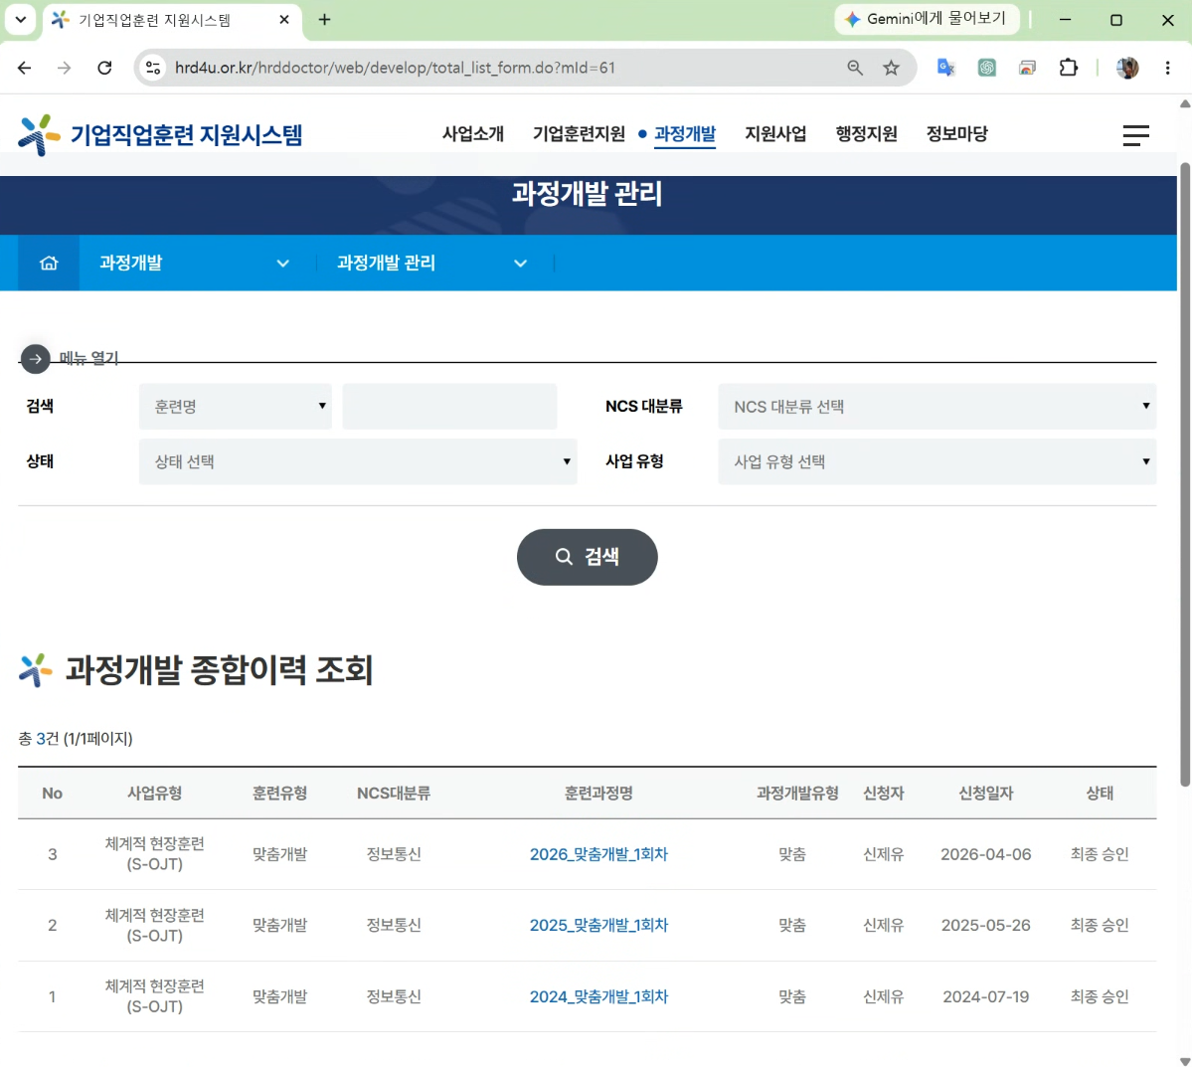
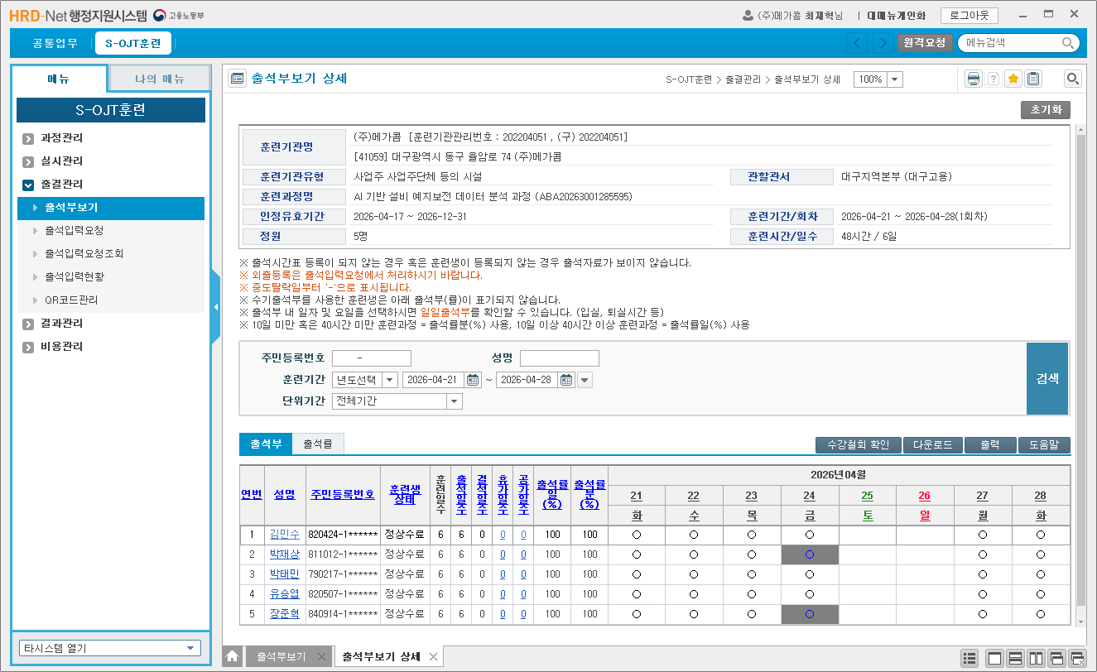
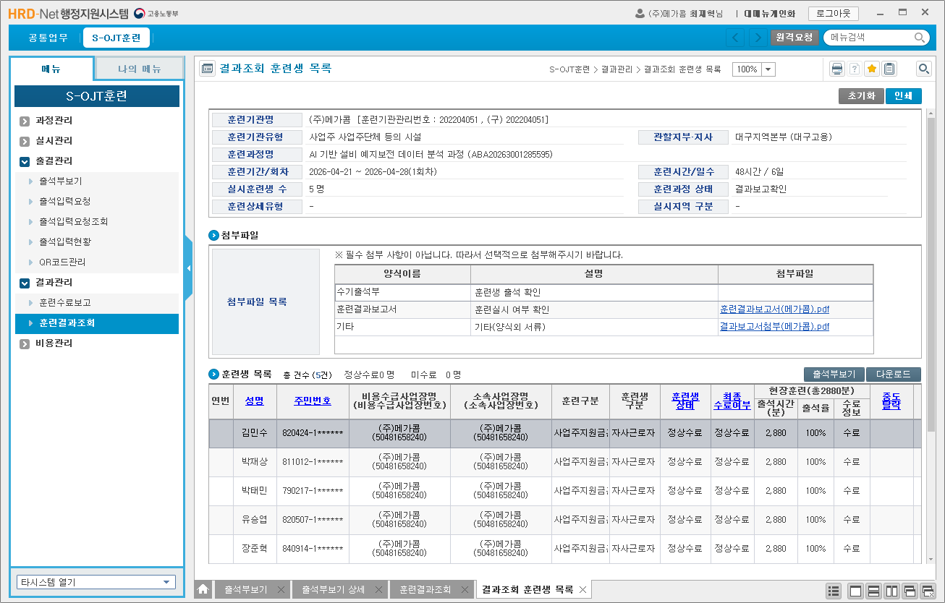
훈련 운영
14. 훈련 운영 | 참여·출결·평가 관리
HRD-Net 실시현황과 과정평가 자료로 훈련 운영을 확인할 수 있습니다.
01 훈련 필요성
02 훈련계획 및 설계
03 훈련 운영
04 성과
05 확산
5명
48H
PASS
04.29
6종
훈련근로자
훈련시간
과정평가
평가일자
일자별 산출물
전원 수료
6일 운영
포트폴리오
결과보고
수집→보고서
2026 사업주 직업능력개발훈련 우수사례 | 중소기업 AX | ㈜메가콤
훈련 운영
14

Slide 15
훈련 운영
15. 훈련 운영 | 훈련산출 성과와 훈련생 변화
5명 전원 수료와 개인별 포트폴리오가 현업 적용의 출발점이 되었습니다.
01 훈련 필요성
02 훈련계획 및 설계
03 훈련 운영
04 성과
04 성과
05 확산
100%
5개
6종
AI
5명
수료·PASS
핵심 수행단원
실습 산출물
예측모델 분석보고서
센서별 담당
훈련근로자 5명
수집·전처리·분석·모델링·적용
수집표→보고서
훈련 결과물
현장 멘토
산출물 | 내용 | 현업 활용
센서별 수집표 | 수집항목·주기·통신상태 표준화 | 대시보드 데이터 품질관리
정제데이터 | 결측·이상값 처리 기준 및 결과 | 분석 가능한 데이터셋 확보
패턴분석표 | 압력·온도·전류·유량 추세와 상관관계 | 이상징후 조기 발견
AI 모델 평가표 | 예측모델 학습·성능평가 결과 | 위험도 점수 기준 수립
예지보전 적용안 | 점검 우선순위·교체주기 제안 | Before Service 실행
만족도 | 3.0 | 훈련전 → 훈련후 | 5.0
현업적용 가능성 | 2.0 |  | 5.0
AI데이터 활용 자신감 | 1.0 |  | 5.0
대시보드 기반 점검 우선 순위 판단능력 | 1.0 |  | 5.0
2026 사업주 직업능력개발훈련 우수사례 | 중소기업 AX | ㈜메가콤
훈련 운영
15

Slide 16
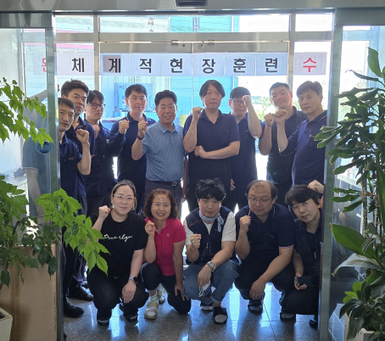
성과
16. 성과 | 개인별 역량 변화
훈련생별 담당 신호가 실제 업무역할로 이어지도록 포트폴리오를 구성했습니다.
01 훈련 필요성
02 훈련계획 및 설계
03 훈련 운영
04 성과
05 확산
훈련생 | 담당 | As-Is | To-Be | 현업 적용
장** | 압축기 | 경험 판단 | 위험도 기반 고장예측 | 점검 우선순위
김** | 전압·전류 | 변화 단순 확인 | 이상전류 사전탐지 | 전장계통 점검
박** | 온도 | 기준 초과 후 대응 | 오일온도 상승 예측 | 냉각/오일 점검
유** | 압력 | 저하 후 원인 추정 | 압력 변동 패턴분석 | 누설/필터 점검
박** | 유량 | 수동 확인 | 유량 편차 체크리스트 | 공급계통 점검
포트폴리오의 역할
훈련 결과물을 개인 성과가 아니라 사내 표준 템플릿으로 축적하여 후속 교육과 동료지도에 활용합니다.
2026 사업주 직업능력개발훈련 우수사례 | 중소기업 AX | ㈜메가콤
성과
16

Slide 17
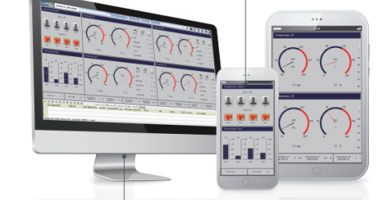
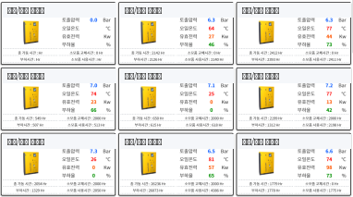
성과
17. 성과 | 업무 프로세스 전환
훈련 결과는 현장 데이터를 정비 의사결정으로 전환하는 업무흐름으로 연결되었습니다.
01 훈련 필요성
02 훈련계획 및 설계
03 훈련 운영
04 성과
05 확산
1
데이터 수집
2
데이터 분석
3
AI 위험도
압축기 컨트롤러·센서에서 운전데이터 수집
결측·이상값 처리 후 패턴·상관관계 분석
위험도 점수로 점검 우선순위 산정
4
Before Service
5
정비기록 환류
6
서비스 고도화
정지 전 고객 안내·부품교체·점검 일정 제안
조치 결과를 모델·점검기준에 재반영
모니터링 상품에서 예지보전 서비스로 확장
업무방식 전환: “상태 확인” 중심의 대시보드를 “판단 기준”과 “고객 제안”이 나오는 서비스 도구로 바꿨습니다.
2026 사업주 직업능력개발훈련 우수사례 | 중소기업 AX | ㈜메가콤
성과
17

Slide 18
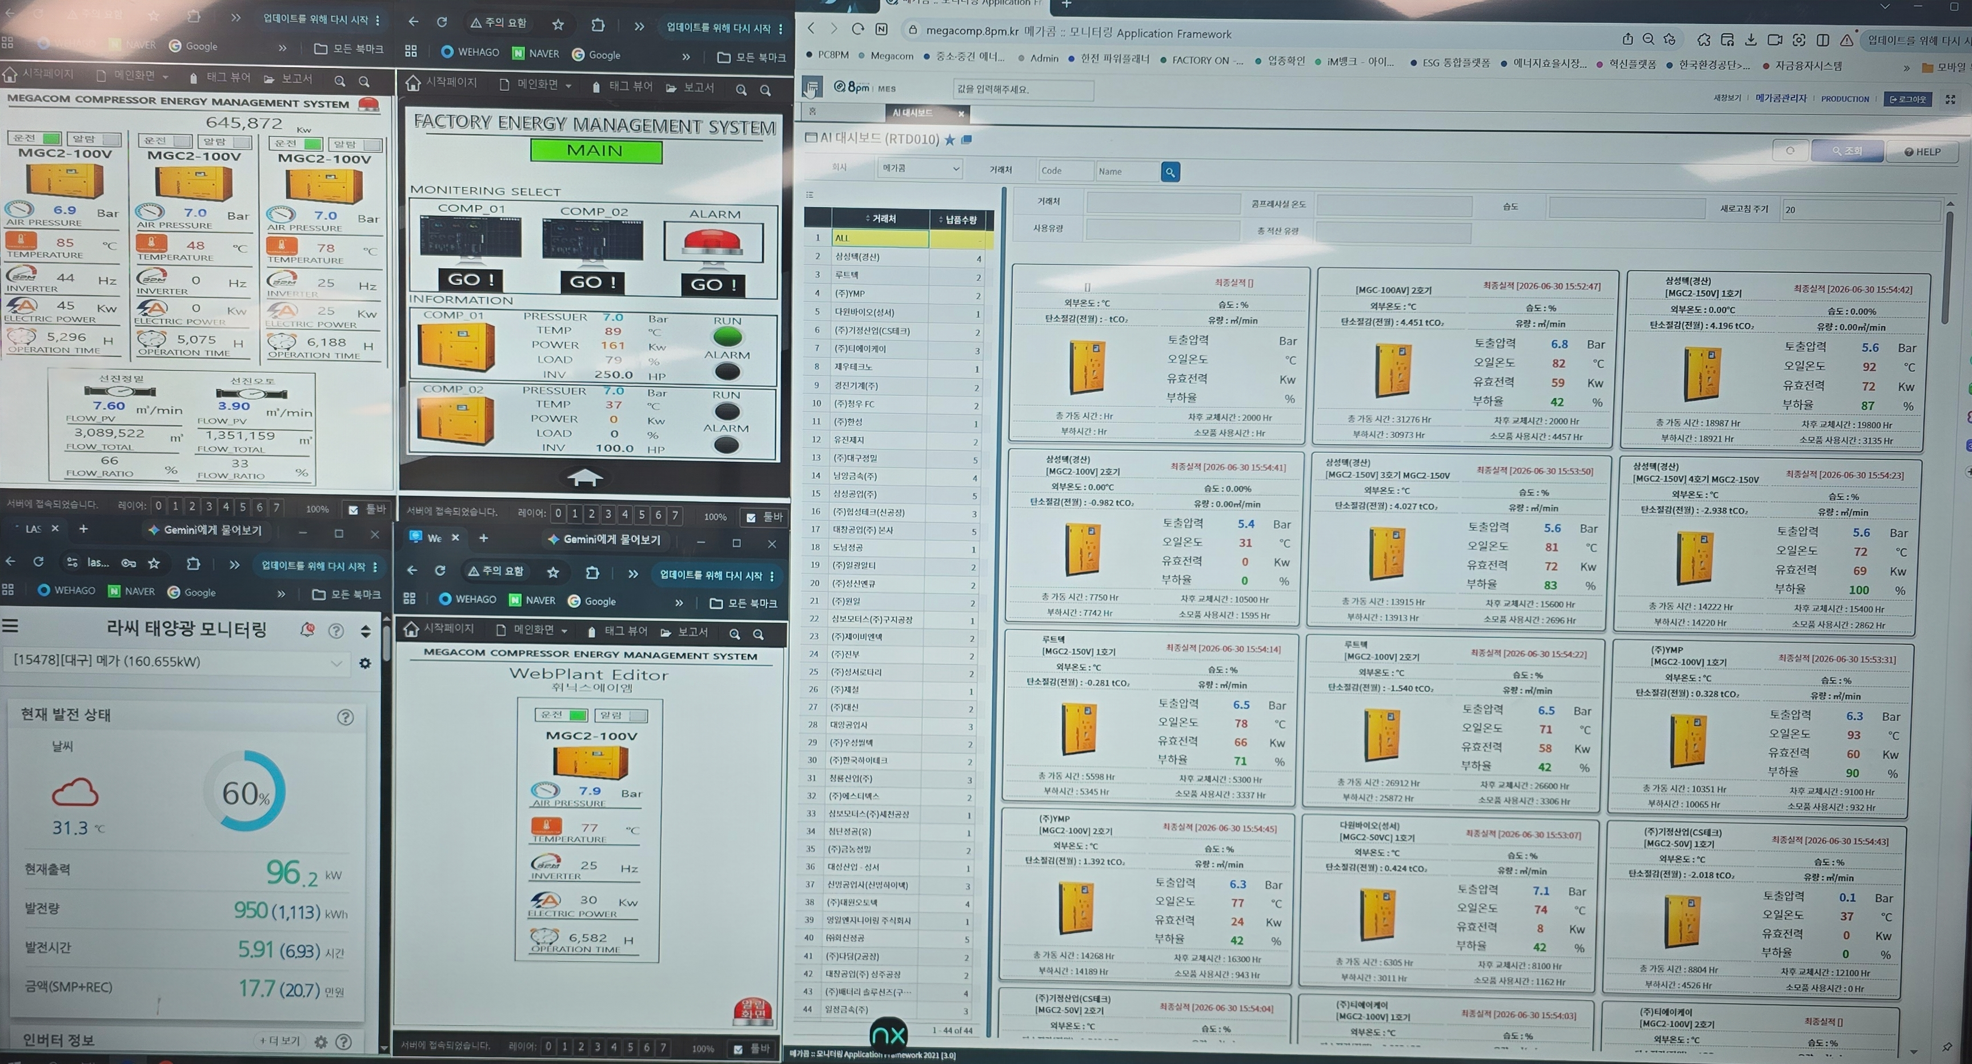
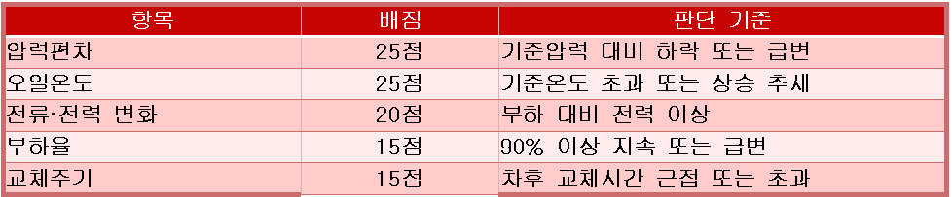
성과
18. 성과 | 현업적용 근거 1 - 운영 대시보드
실제 운영 화면에서 설비 상태·알람·추세 데이터가 정비 의사결정으로 활용됩니다.
01 훈련 필요성
02 훈련계획 및 설계
03 훈련 운영
04 성과
05 확산
대시보드 활용 방식
고객사별 설비 상태와 알람을 실시간 확인
압력·온도·전류·유량 추세를 분석하여 이상징후 판단
위험도 70점 이상 이벤트를 우선점검 대상으로 분류
고객명·장비번호 등 민감정보는 제출본에서 마스킹
정비 판단 기준
알람 + 추세 + 교체주기 + 위험도 점수
2026 사업주 직업능력개발훈련 우수사례 | 중소기업 AX | ㈜메가콤
성과
18

Slide 19
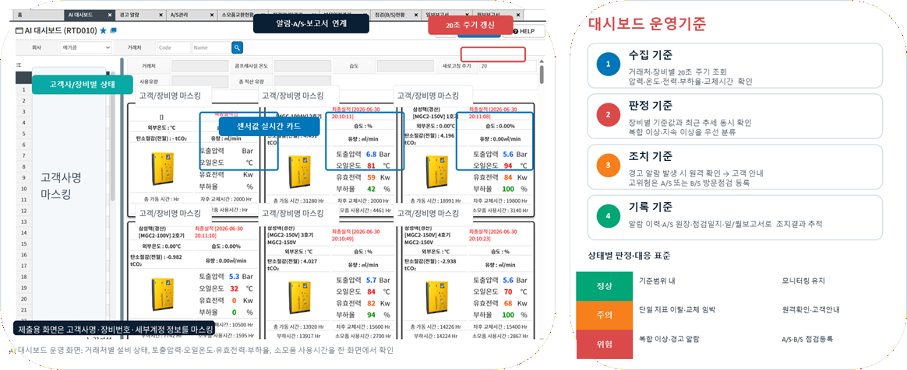
성과
18. 성과 | 현업적용 근거 2 – 대시보드 운영기준
실제 운영 화면에서 설비 상태·알람·추세 데이터가 정비 의사결정으로 활용됩니다.
01 훈련 필요성
02 훈련계획 및 설계
03 훈련 운영
04 성과
05 확산
증빙 : 첨부 ⑤-1 고객사 적용사례 원장, 알람로그, A/S 점검기록.
2026 사업주 직업능력개발훈련 우수사례 | 중소기업 AX | ㈜메가콤
성과
98

Slide 20
성과
19. 성과 | 현업적용 근거 3 - 고객사 적용 사례
훈련 후 분석 기준을 활용해 정지 전 사전점검으로 고객 대응 방식을 바꿨습니다.
01 훈련 필요성
02 훈련계획 및 설계
03 훈련 운영
04 성과
05 확산
사례 : 고객사 A / 압축기 #2 - 압력·온도 동시 이상징후
1. 탐지
2. 판단
3. 조치
4. 결과
2026.06.30 20:11
토출압력 5.6bar
오일온도 94℃
부하율 100%
차후 교체시간 근접
AI/분석 위험도 82/100
점검 우선순위 A
필터·오일·냉각계통 점검 필요
원격확인 후 고객 안내
B/S 점검 또는 A/S 등록
필터·오일·냉각계통 확인
조치 결과를 정비일지에 기록하고, 동일 유형 알람 발생 시 점검 우선순위 기준에 반영
업무방식 전환 포인트 : 알람 확인 후 경험으로 방문 여부를 정하던 방식에서, 위험도·추세·교체주기를 근거로 점검 우선순위를 정하고 고객에게 Before Service를 제안하는 방식으로 전환.
2026 사업주 직업능력개발훈련 우수사례 | 중소기업 AX | ㈜메가콤
성과
20

Slide 21
성과
20. 성과 | 현업적용 KPI 개선
훈련 전 1개월과 훈련 후 1개월을 같은 기준으로 비교했습니다.
01 훈련 필요성
02 훈련계획 및 설계
03 훈련 운영
04 성과
05 확산
대상 : 선정 고객사 10개, 동일 고객군, 동일 KPI 정의 적용, 기간 : Before 2026.03.21~04.20 / After 2026.04.29~05.31, 탐지 적중률 : 위험도 70점 이상 알람 중 실제 조치 필요 건수 기준
KPI | 훈련 전 | 훈련 후 | 개선효과 | 자료원
이상징후 탐지 적중률 | 58%(7/12건) | 76%(16/21건) | +18%p | 대시보드 로그, 정비결과
비계획 정지시간 | 21.5시간 | 14.0시간 | -35% | A/S 접수대장, 복구기록
긴급출동 건수 | 12건 | 7건 | -42% | 고객지원 접수대장
점검보고서 작성시간 | 40분 | 24분 | -40% | 보고서 샘플, 템플릿
Before Service 제안 | 2건 | 7건 | +5건 | 고객 제안서, 견적서
+18%p
-35%
-42%
+5건
탐지 적중률
정지시간
긴급출동
사전제안
58% → 76%
21.5h → 14.0h
12건 → 7건
2건 → 7건
2026 사업주 직업능력개발훈련 우수사례 | 중소기업 AX | ㈜메가콤
성과
21

Slide 22
성과
21. 성과 | 성과 검증 자료와 산식
KPI는 대시보드·A/S·정비기록으로 확인 가능한 산식으로 관리합니다.
01 훈련 필요성
02 훈련계획 및 설계
03 훈련 운영
04 성과
05 확산
성과지표 | 산식·정의 | 검증자료 | 업무 변화
탐지 적중률 | 위험도 70점 이상 이벤트 중 실제 조치 필요로 확인된 건수 / 전체 이벤트 | 대시보드 알람 로그, 방문점검 결과 | 경험 판단 → 위험도 기반 우선순위
비계획 정지시간 | 예정정비 외 정지 발생 시점부터 복구 완료까지의 시간 합계 | A/S 접수대장, 정비일지 | 고장 후 대응 → 정지 전 사전조치
긴급출동 건수 | 당일 긴급 방문 및 야간/휴일 긴급 조치 건수 | 고객지원 접수대장 | 긴급 대응 → 계획점검 전환
보고서 작성시간 | 점검결과 입력부터 고객 보고서 작성 완료까지 소요시간 | 보고서 샘플, 작성 템플릿 | 수기 작성 → 표준 템플릿
Before Service 제안 | 정지 전 점검·부품교체·일정 안내 제안 건수 | 제안서, 견적서, 고객 회신 | A/S → 사전 예방 서비스
자료흐름
대시보드 로그 → A/S 접수 → 방문점검 → 조치결과 → KPI 집계
검증방식
동일 기간·동일 고객군·동일 정의로 Before/After 비교
관리주기
월 1회 고객지원 회의에서 KPI와 개선과제 공유
2026 사업주 직업능력개발훈련 우수사례 | 중소기업 AX | ㈜메가콤
성과
22

Slide 23
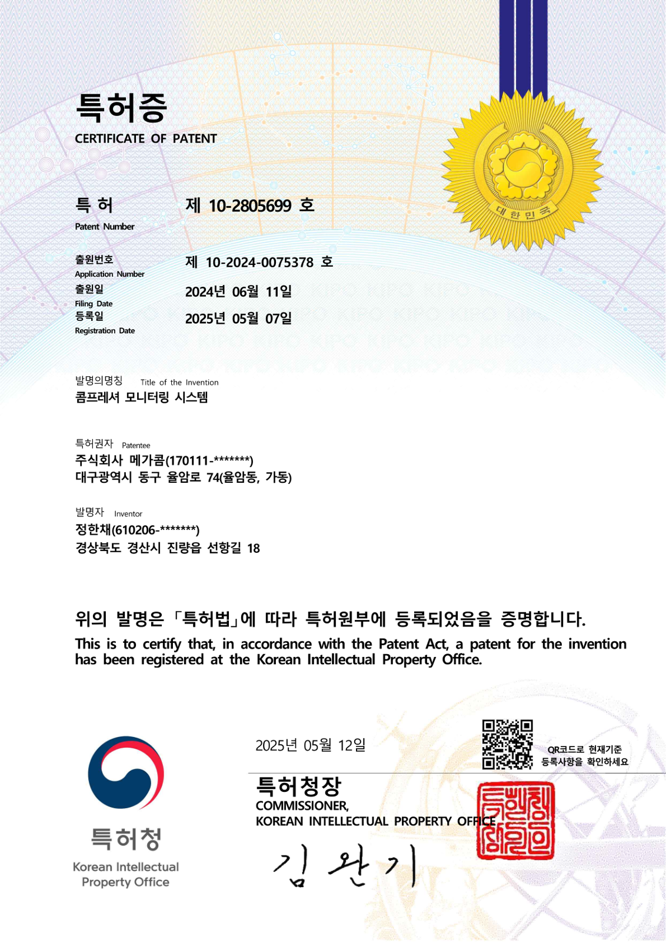
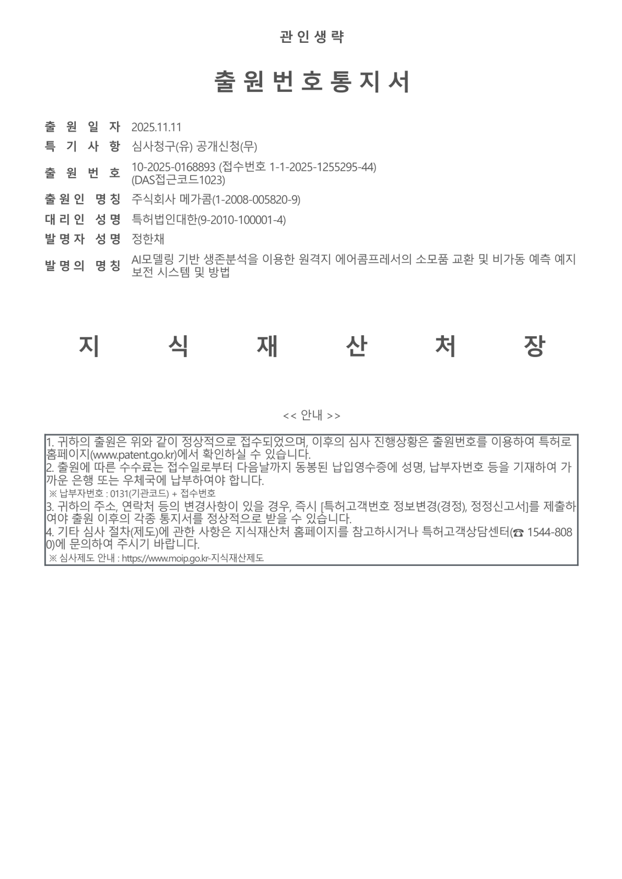
성과
22. 성과 | 기술성과와 지식재산 연계
훈련 결과가 제품·서비스 고도화와 지식재산으로 연결되는 구조를 만들었습니다.
01 훈련 필요성
02 훈련계획 및 설계
03 훈련 운영
04 성과
05 확산
IP 연계 구조
① 등록 특허: 콤프레샤 모니터링 시스템
제10-2805699호 / 등록일 2025.05.07
② 출원 기술: AI모델링 기반 생존분석을 이용한 원격지 에어컴프레셔 소모품 교환 및 비가동 예측 예지보전 시스템 및 방법
③ 후속 IP: 산업단지 공동공급·계층적 이상진단·AI 운영 최적화 검토
차별성
2025 모니터링 특허를 기반으로 2026 AI 예지보전 훈련이 비가동 예측, 소모품 교체주기, 고객 Before Service 상품화로 확장。
2026 사업주 직업능력개발훈련 우수사례 | 중소기업 AX | ㈜메가콤
성과
23

Slide 24
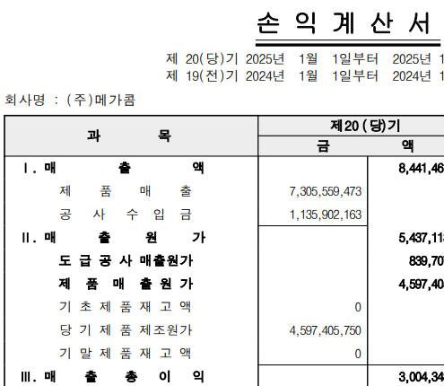
성과
23. 성과 | 조직성과와 성장 기반
훈련·기술혁신·고객서비스 고도화가 매출과 고용 성장의 기반으로 연결되었습니다.
01 훈련 필요성
02 훈련계획 및 설계
03 훈련 운영
04 성과
05 확산
2025 매출
84.4억 원
매출 성장
+93.6%
고용 성장
+7명
손익계산서 8,441,461,636원
2023년 43.6억 → 2025년 84.4억
2023년 8명 → 2025년 15명
매출 성장 추이(단위: 억 원)
고용 성장 추이(단위: 명)
손익계산서 매출액 근거
2026 사업주 직업능력개발훈련 우수사례 | 중소기업 AX | ㈜메가콤
성과
24

Slide 25
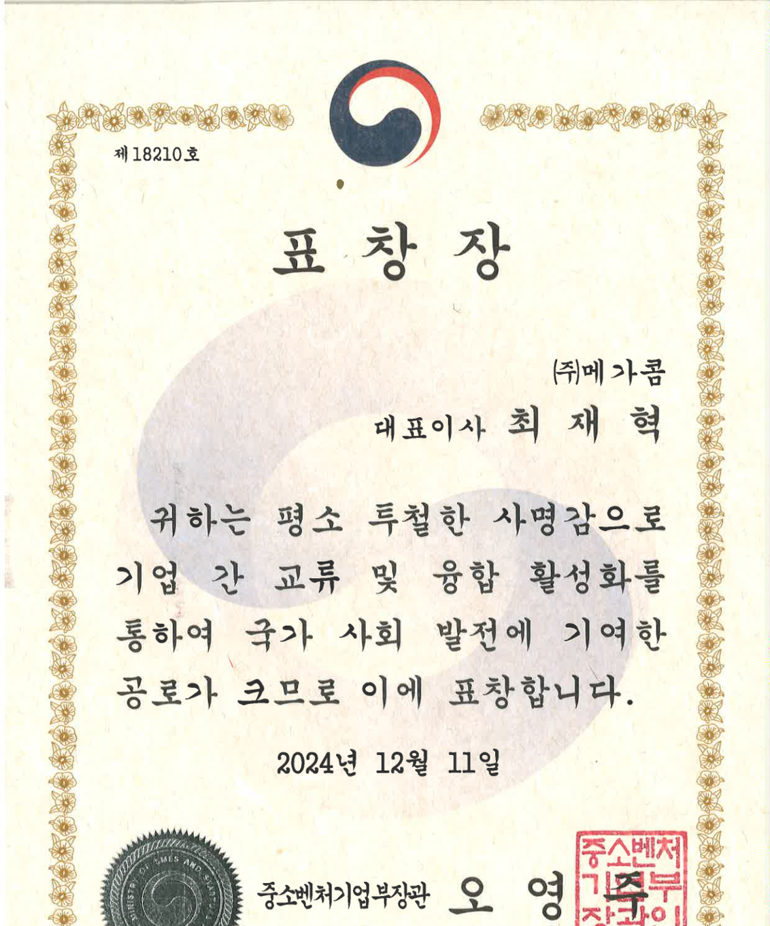
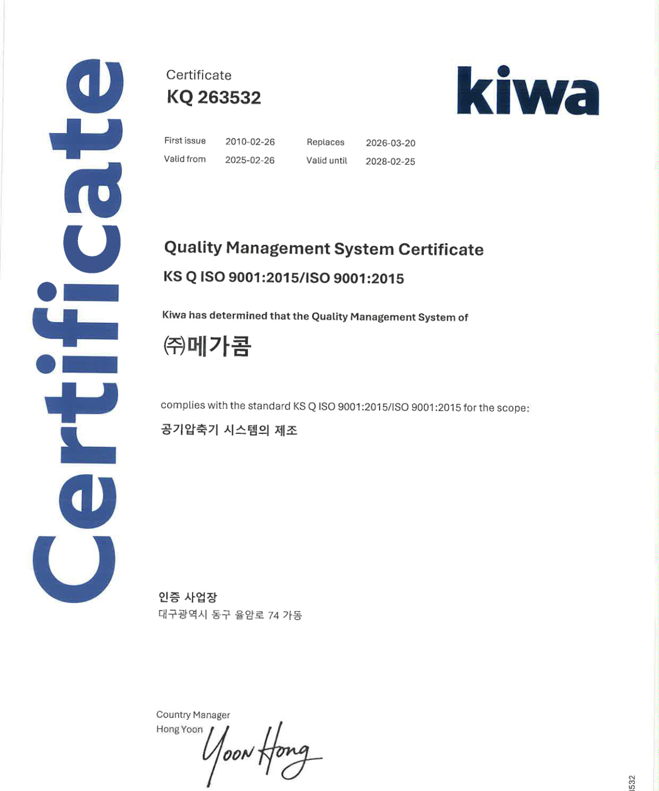
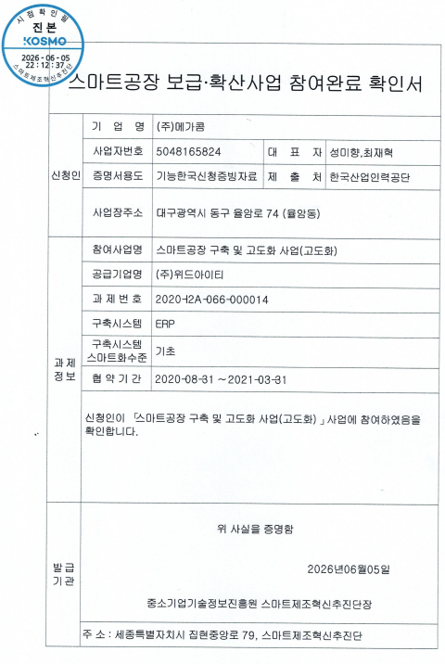
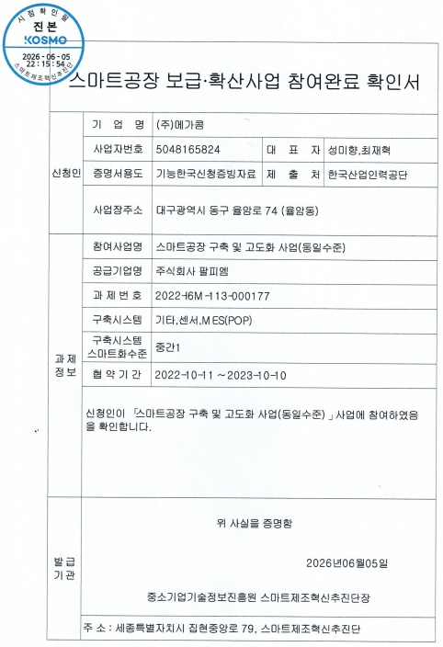
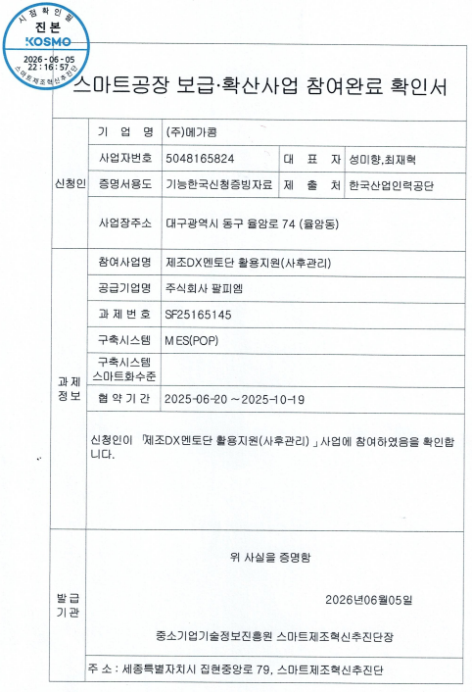
성과
24. 성과 | 대외 인정과 인프라 검증
증빙 가능한 외부자료로 AX 추진기반과 성과 신뢰성을 보강했습니다.
01 훈련 필요성
02 훈련계획 및 설계
03 훈련 운영
04 성과
05 확산
중소벤처기업부장관 표창
특허등록
ISO 9001/14001
2024.12.11 / 기업 간 교류·융합 활성화
제10-2805699호 / 2025.05.07
공기압축기 시스템 제조 품질·환경경영
스마트공장 ERP
스마트공장 MES
제조DX 사후관리
2020 ERP 기초 구축
2022 센서·MES(POP) 중간1
2025 MES(POP) 사후관리
외부 인정자료는 “훈련이 일회성 행사”가 아니라 장기간 디지털 전환 기반 위에 수행된 실행사례임을 보여줍니다.
2026 사업주 직업능력개발훈련 우수사례 | 중소기업 AX | ㈜메가콤
성과
25

Slide 26
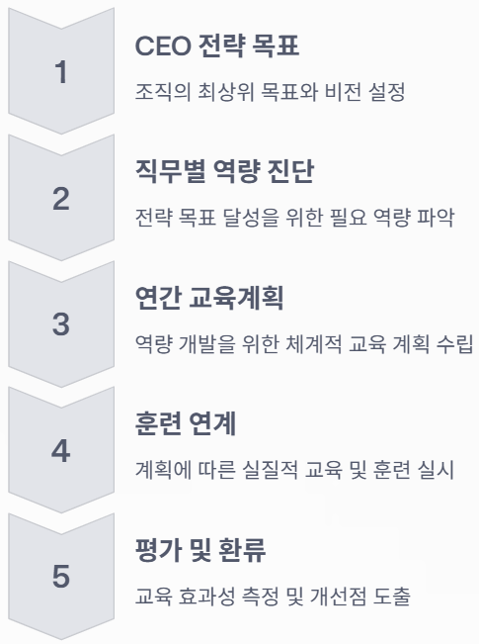
확산
25. 확산 | 사내 확산체계
훈련 결과를 개인 역량이 아니라 조직의 업무자산으로 전환했습니다.
01 훈련 필요성
02 훈련계획 및 설계
03 훈련 운영
04 성과
05 확산
1
표준지식화
관리 기준
AI예측모델 분석보고서, 데이터 전처리·분석 템플릿
• AI 활용 가이드
• 데이터 마스킹 기준
• 대시보드 접근권한
• 고객자료 보안관리
• 월간 KPI 리뷰회의
2
현장전파
센서별 담당자가 동료 멘토로 생산부·기술연구소·고객지원 연계
3
업무제도화
점검·교체 의사결정 기준, 정비 매뉴얼, 대시보드 운영 기준
4
후속훈련
2027 심화 과정: 자동알람·모델고도화·Before Service 상품화
확산의 핵심은 “교육 후 보고서”가 아니라 “다음 현장에서 재사용되는 기준과 템플릿”입니다.
2026 사업주 직업능력개발훈련 우수사례 | 중소기업 AX | ㈜메가콤
확산
26

Slide 27
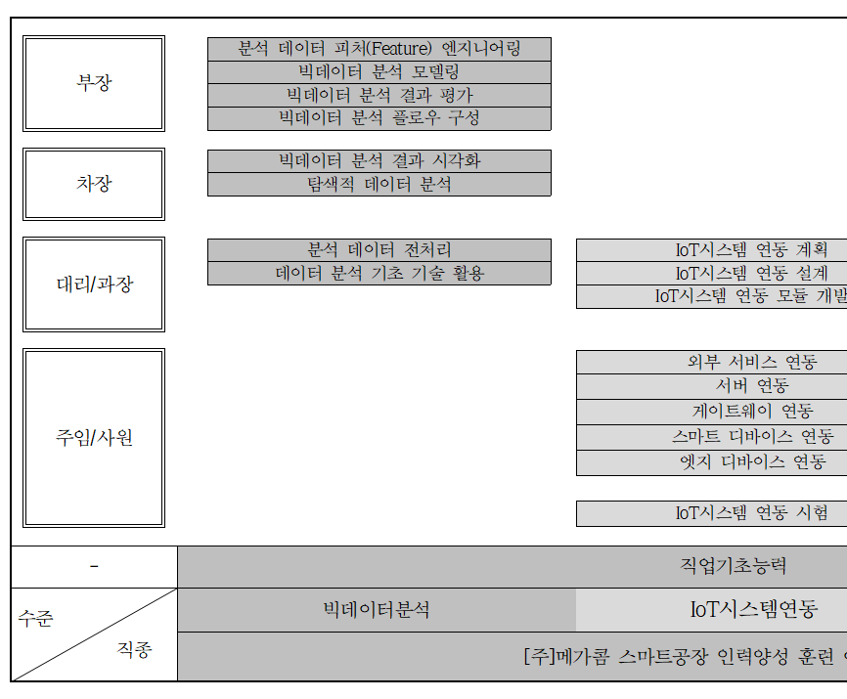
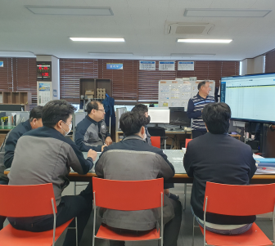
확산
26. 확산 | 연간 훈련계획과 단계별 고도화
2026년 AX 훈련을 후속 심화훈련과 사내 교육체계로 이어갑니다.
01 훈련 필요성
02 훈련계획 및 설계
03 훈련 운영
04 성과
05 확산
분기 | 교육·확산 과제 | 주요 대상 | 성과물
2026 Q2 | AI 기반 예지보전 데이터 분석 과정 운영 | 훈련근로자 5명 | 개인별 포트폴리오, AI 분석보고서
2026 Q3 | 대시보드 위험도 기준 현장적용 워크숍 | 생산부·고객지원부 | 점검 우선순위표, 고객 제안 템플릿
2026 Q4 | Before Service 사례 공유회 및 매뉴얼화 | 전 부서 실무자 | 정비 매뉴얼, 고객 안내 프로세스
2027 Q1 | AI 알람·모델 고도화 심화훈련 | 기술연구소·현장 멘토 | 자동 알람 기준, 모델 개선안
지속 운영 방식
훈련생 5명을 센서별 멘토로 지정하고 월 1회 대시보드 KPI 회의에서 사례·데이터·개선안을 공유합니다.
2026 사업주 직업능력개발훈련 우수사례 | 중소기업 AX | ㈜메가콤
확산
27

Slide 28
확산
27. 확산 | 고객 Before Service 확산모델
메가콤의 훈련성과는 고객 서비스와 지역 중소기업 벤치마킹 모델로 확장 가능합니다.
01 훈련 필요성
02 훈련계획 및 설계
03 훈련 운영
04 성과
05 확산
1
데이터 모니터링
2
AI 위험도 판단
3
사전 안내
4
정비 실행
5
데이터 환류
고객 설비 운전데이터 수집·상태 확인
이상징후·교체주기·비가동 리스크 산정
고객에게 점검·부품교체·정비 일정 제안
고객 생산정지 전 계획점검 수행
조치결과를 모델·점검기준에 반영
타 부서 확산
고객서비스 확산
벤치마킹 가능성
생산부·기술연구소·고객지원부가 같은 데이터 기준으로 점검 우선순위를 공유
고장 후 A/S에서 고장 전 Before Service로 전환해 고객 신뢰와 재계약 가능성 제고
데이터 보유 중소 제조기업이 소규모 인력으로 AX를 시작할 수 있는 단계형 모델
확산 메시지: 메가콤 사례는 대규모 투자가 아니라 “작은 데이터·작은 PBL·작은 성공사례”를 반복해 AX를 정착시키는 중소기업형 모델입니다.
2026 사업주 직업능력개발훈련 우수사례 | 중소기업 AX | ㈜메가콤
확산
28

Slide 29
증빙자료
28. 증빙자료 | 제출자료 연결 목록
자료 안의 주장과 별도 증빙자료가 바로 연결되도록 정리했습니다.
구분 | 주요 주장 | 연결 증빙자료 | 첨부 No.
참가·훈련실시 | 2026 맞춤개발 S-OJT / 5명 수료 / 48H 운영 | S-OJT 참여확인서, HRD-Net 실시현황, 결과보고서 | ①
데이터 기반 | 2026 데이터가공·변환 및 499,743건 결과데이터셋 | 2026 데이터가공결과, 대성산업2호기.csv 결과 화면 | ②
훈련설계 | 실제 설비데이터 기반 48H PBL 및 센서별 포트폴리오 | 컨설팅보고서, 교과목 프로파일, 수행일지 | ③
훈련운영 | 내·외부강사 24H 공동운영, 일자별 산출물 제출 | 학습활동 수행일지, 훈련사진, 과정평가 결과 | ④
현업적용 | 대시보드·AI 위험도·정비기록 기반 Before Service 전환 | 운영 대시보드 캡처, 알람로그, A/S 접수대장, 정비일지 | ⑤
기술성과 | 모니터링 특허 및 AI 예지보전 출원 연계 | 특허등록증, 출원번호통지서 | ⑥
조직성과 | 2025 매출 84.4억, 고용성장, 스마트공장 인프라 | 표준재무제표, 4대보험 명부, 스마트공장 확인서, ISO | ⑦
확산체계 | 사내 표준화·멘토링·연간훈련·고객서비스 확장 | 사내 훈련체계도, 연간훈련계획, 대시보드 운영 기준 | ⑧
제출 시 개인정보·고객사명·장비번호는 마스킹한 사본을 사용하고, 원장자료는 내부 확인용으로 첨부하였습니다.
2026 사업주 직업능력개발훈련 우수사례 | 중소기업 AX | ㈜메가콤
증빙자료
29

Slide 30

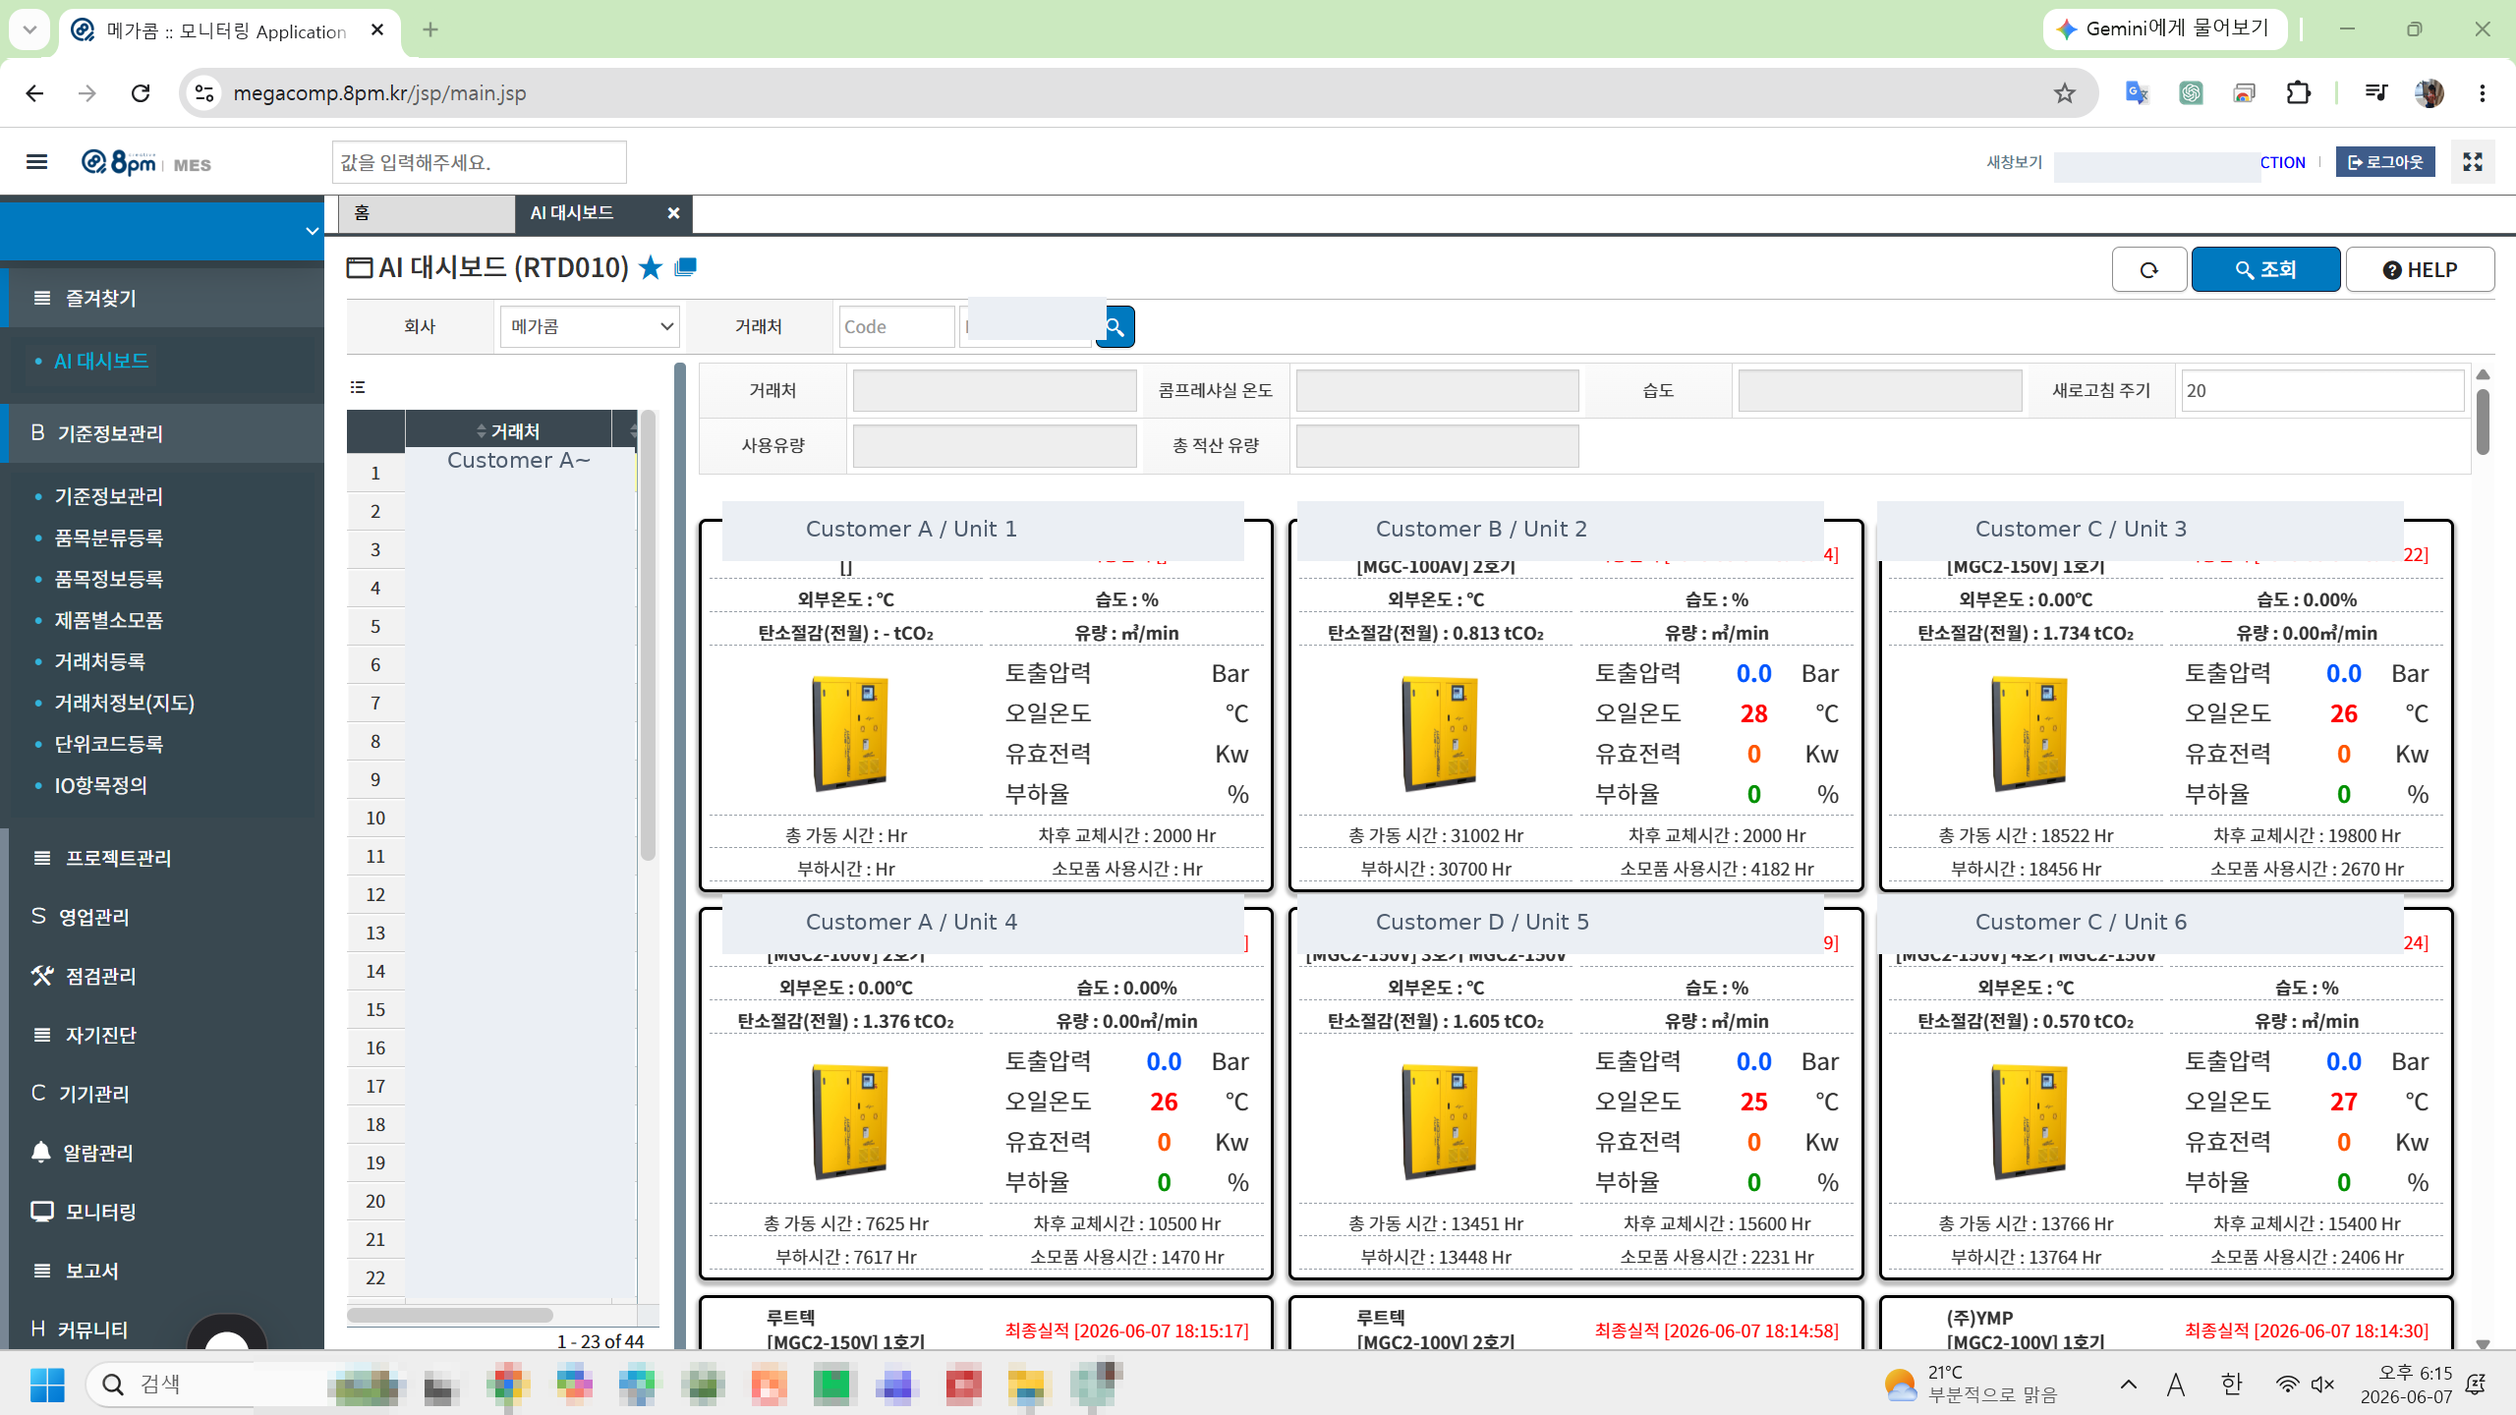
메가콤의 AX는
교육 이수가 아니라
멈춤을 줄이는 일하는 방식입니다
단순 모니터링 → AI 예지보전 → 데이터 기반 고객 Before Service
2019년 부터 축척된 데이터 자산과 2026 S-OJT를 연결해 중소기업형 AX 실행모델을 만들었습니다.
감사합니다
㈜메가콤 | 중소기업 AX 부문

